Slide 1
Das Sprach- und Dialektspektrum im Alpenraum
Gruppenmitglieder: Lena Zelinka, Benedikt Arnthof und Julia Höpler
Projektpartner: Dr. Stephan Lücke, IT-Gruppe Geisteswissenschaften
Betreuer: Patrick Kaiser

Slide 2
Gliederung
Einführung
Crowdsourcing
Lateinische Inschriften
Quellen/Packages in R
Schlussbemerkung

Slide 3
Einführung – Projektbeschreibung
ein seit 2014 von der DFG gefördertes Langzeitprojekt
Untersuchung des Sprach- und Kulturraums im Alpenraum

Slide 4
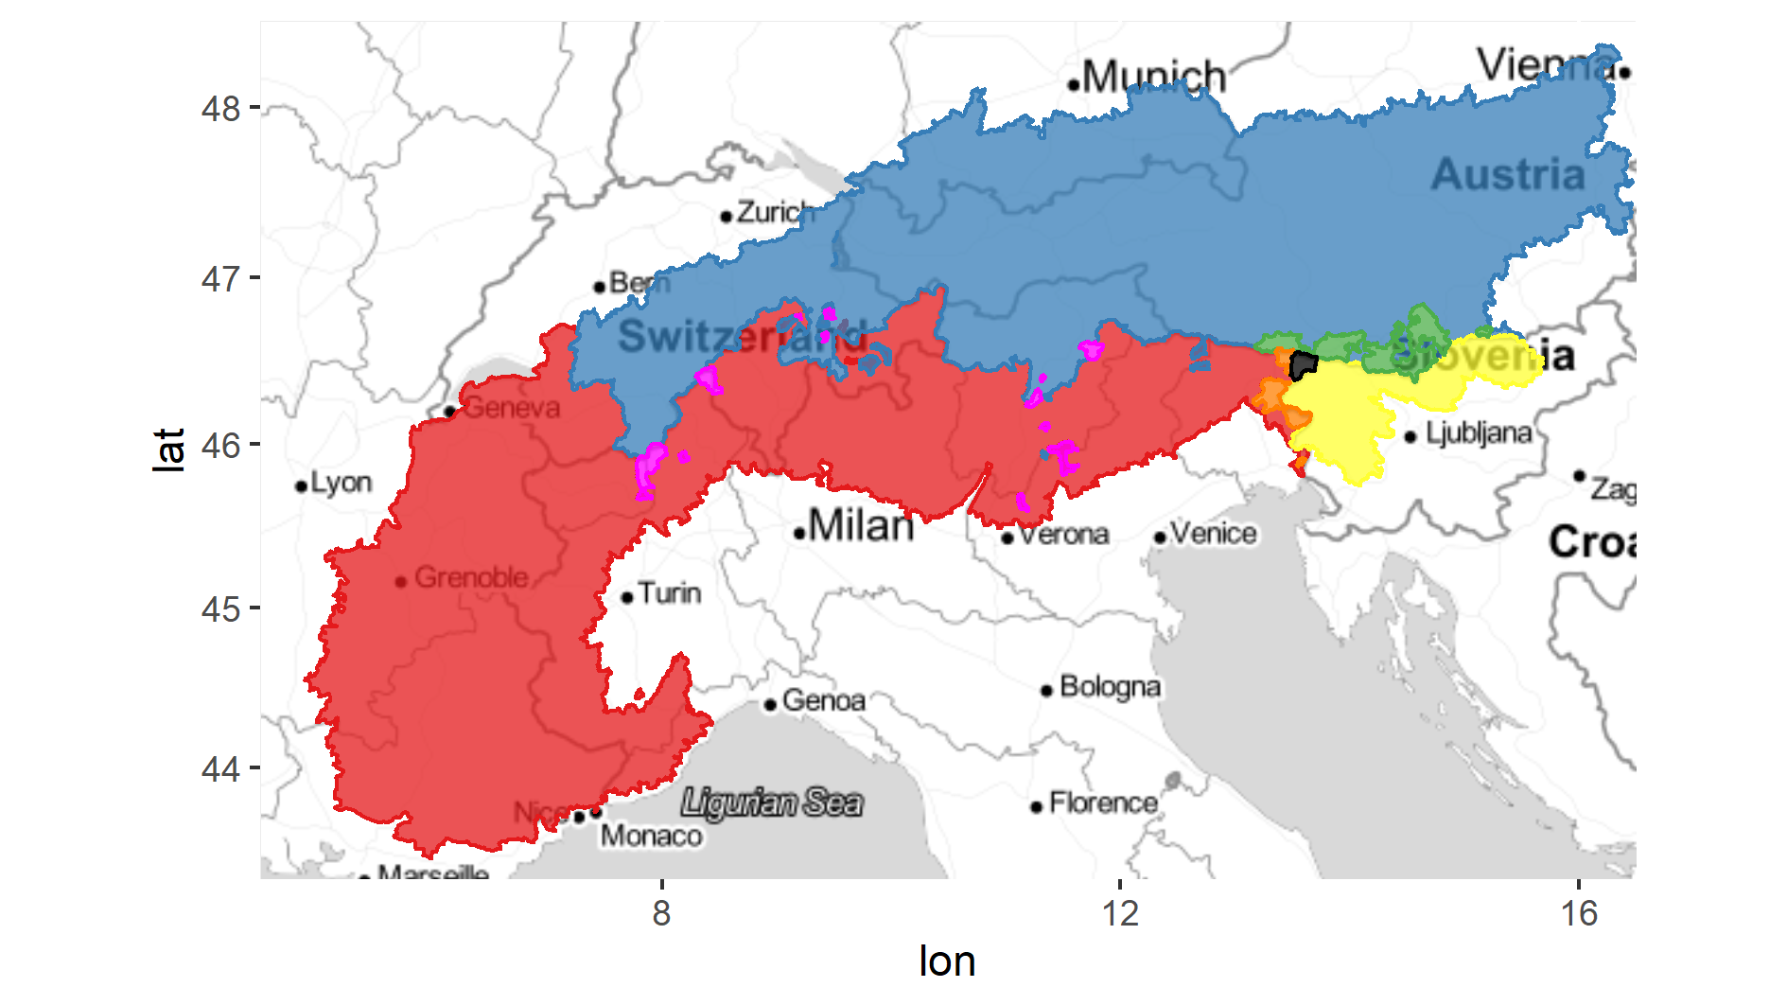
Sprachgebiete
Sprachgebiete
Romanisch
Germanisch
Slavisch
Romanisch/Germanisch
Romanisch/Slavisch
Germanisch/Slavisch
Romanisch/Slavisch/ Germanisch

Slide 5
Einführung – Projektbeschreibung
ein seit 2014 von der DFG gefördertes Langzeitprojekt
Untersuchung des Sprach- und Kulturraums im Alpenraum
Ziel des Projekts:
Vervollständigung bereits vorliegender Sprachatlasdaten
Aufbereiten der Daten
Veröffentlichung in sprachgeschichtlich analysierter Form

Slide 6
Einführung - Studiendesign
Sammeln von georeferenzierten Sprachdaten
Gesammeltes Material stammt aus Sprachatlanten
Sprachatlas: Sammlung von Sprachkarten eines Gebietes
Ergänzung um weitere Daten (u.a. Fundorte lateinischer Inschriften im Alpenraum)
Ausgleich von Inkonsistenzen im Atlasmaterial durch das sog. Crowdsourcing
Crowdsourcing: Informanten im Internet sollen dialektale Bezeichnungen der für VA relevanten Konzepte beisteuern

Slide 7
Einführung
Crowdsourcing
Untersuchen des Crowdsourcings auf Georeferenzierung und Chronoreferenzierung
Lateinische Inschriften

Slide 8
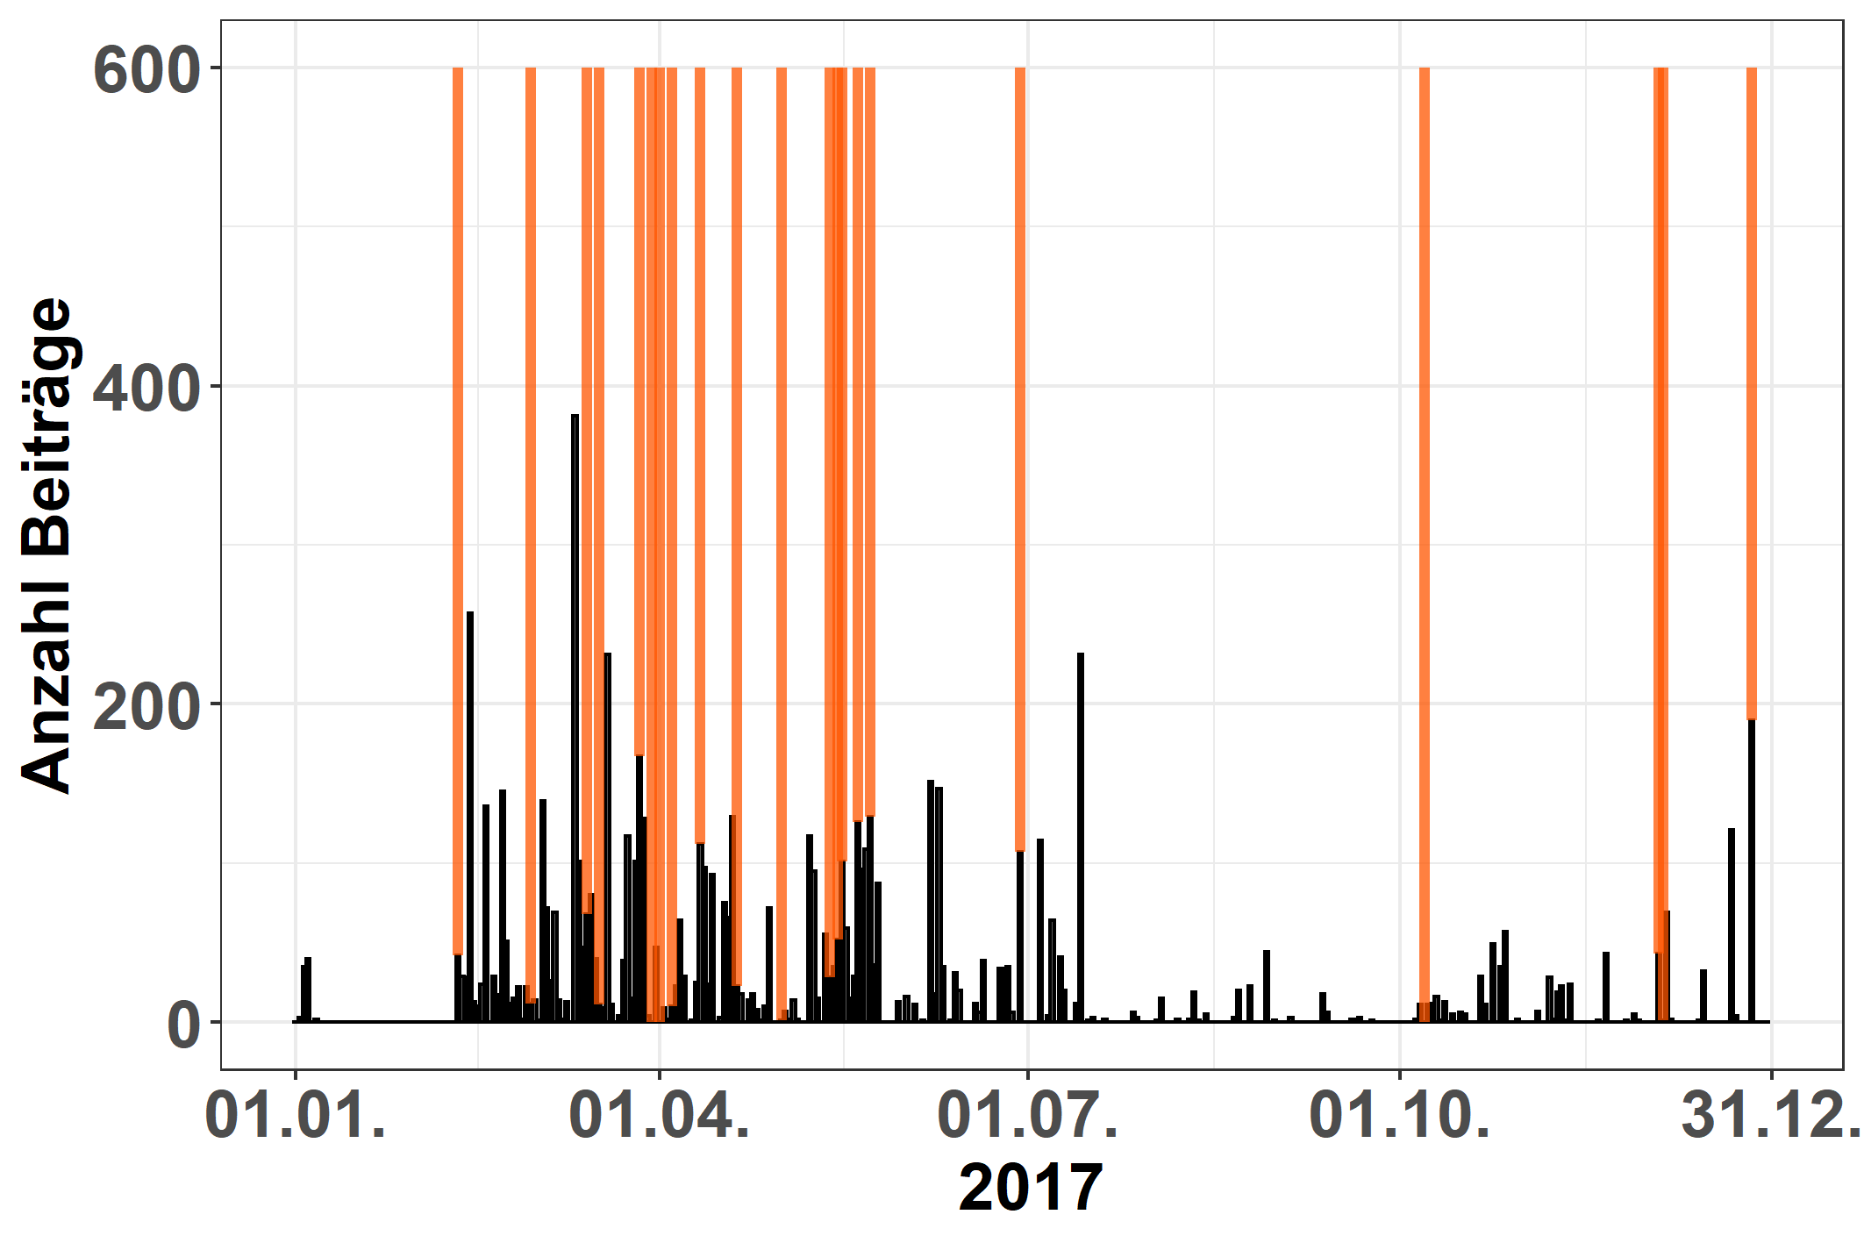
Publicity-Aktionen
Legende
Publicity-Aktionen
Einträge in das
Crowdsourcingtool

Slide 9
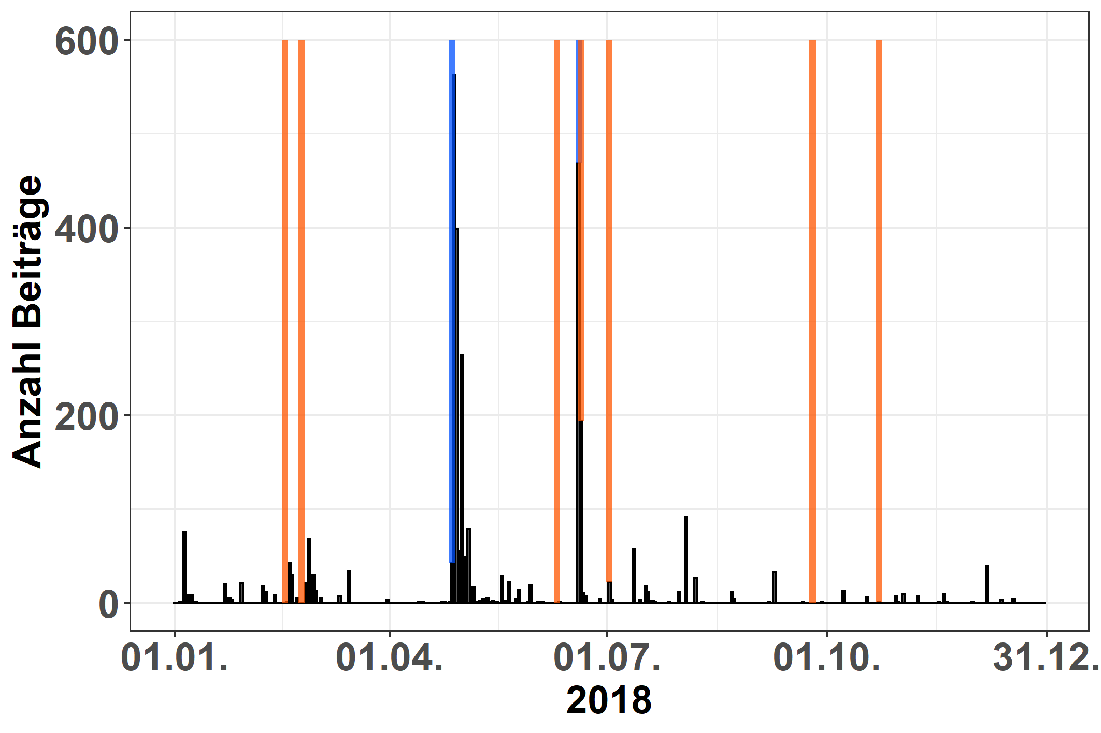
Publicity-Aktionen
Legende
Publicity-Aktionen
Einträge in das
Crowdsourcingtool
Top-Aktionen

Slide 10
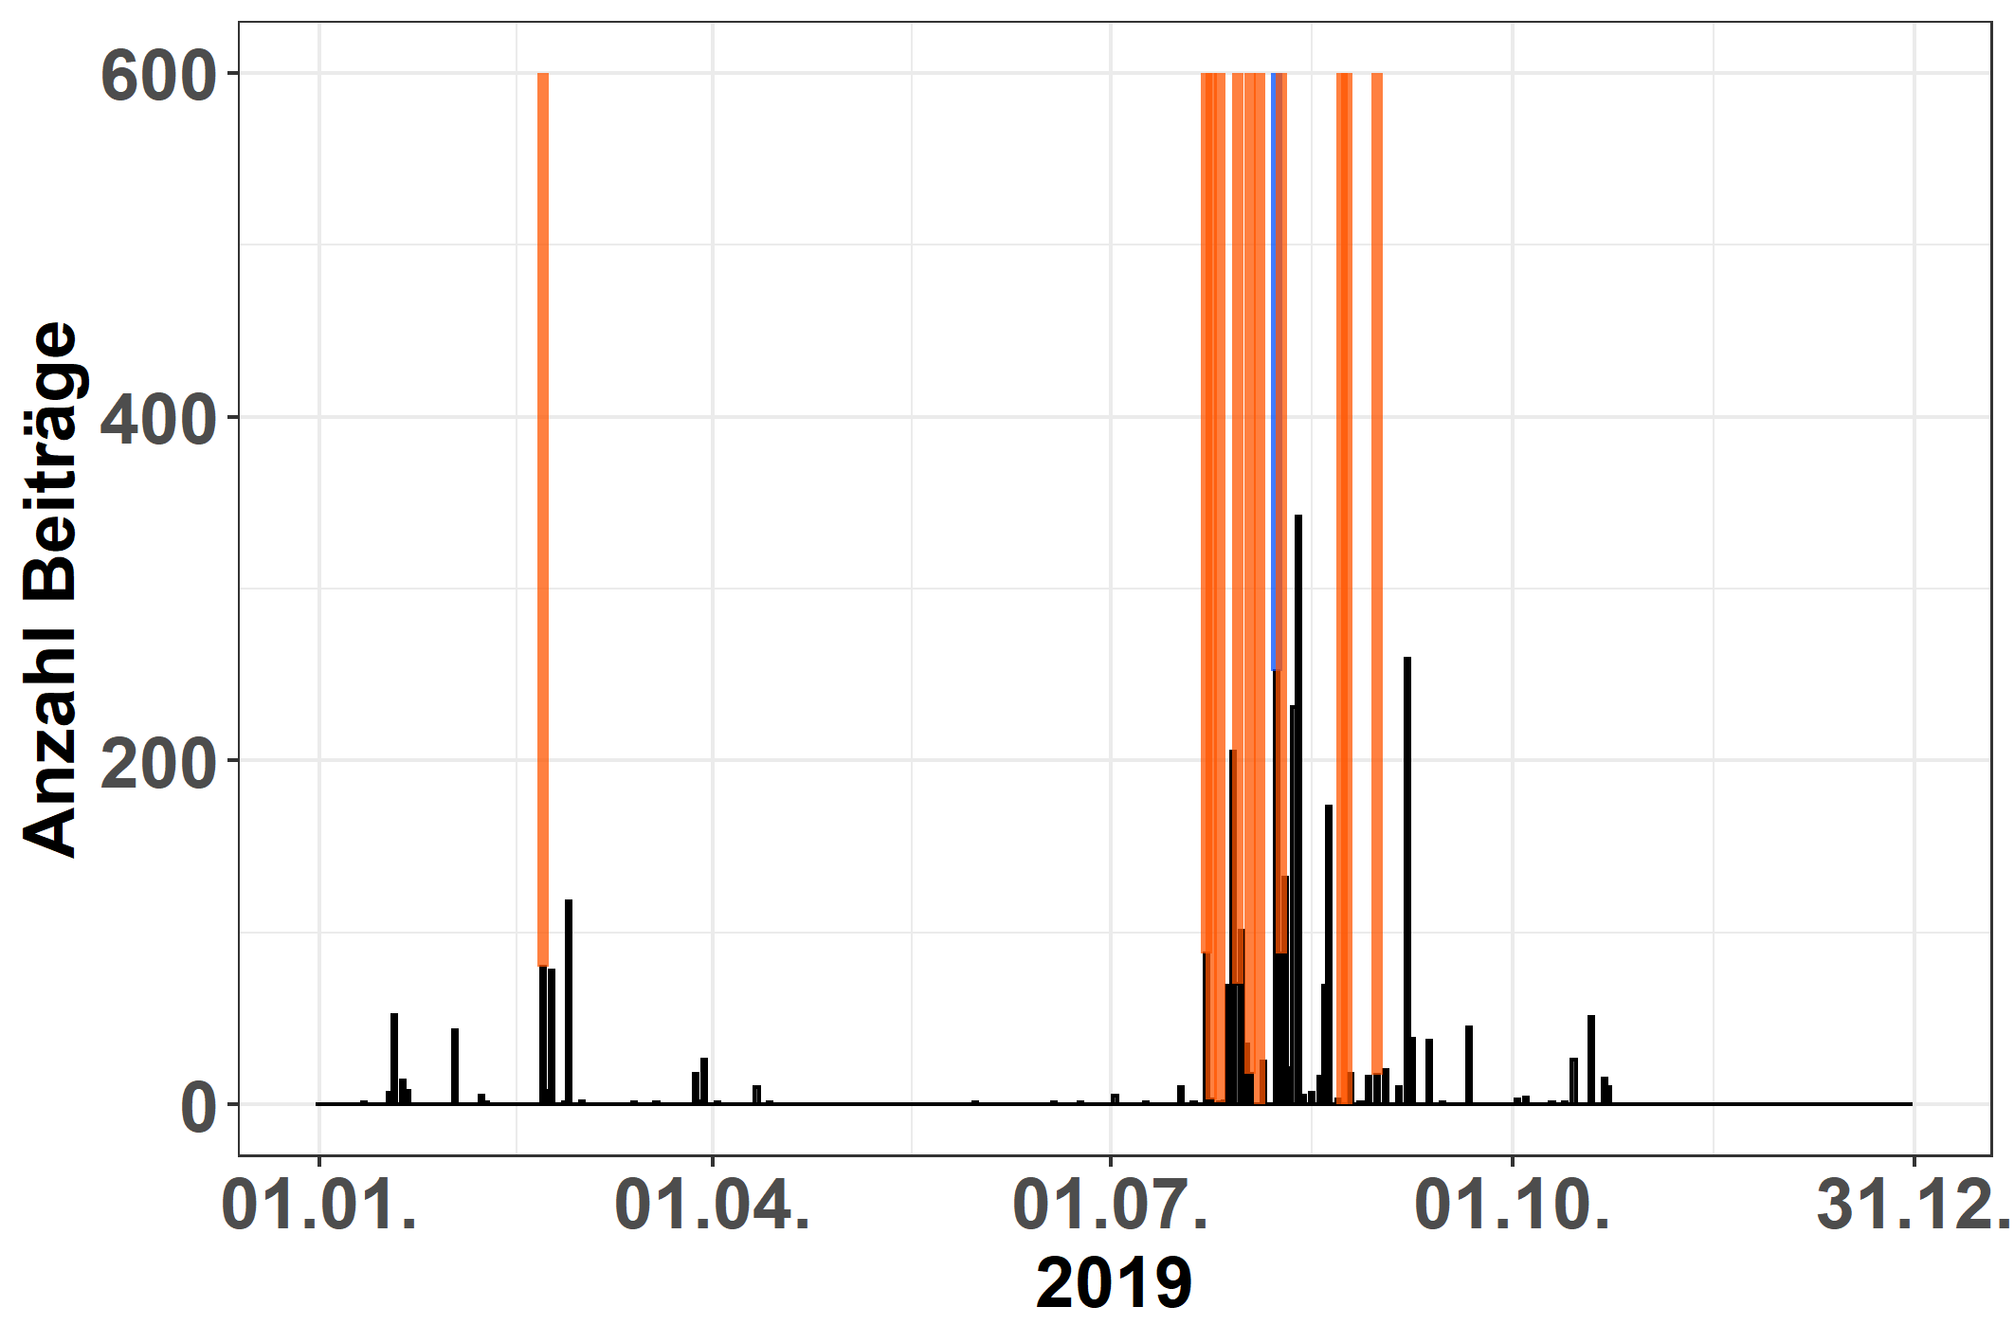
Publicity-Aktionen
Legende
Publicity-Aktionen
Einträge in das
Crowdsourcingtool
Top-Aktion

Slide 11
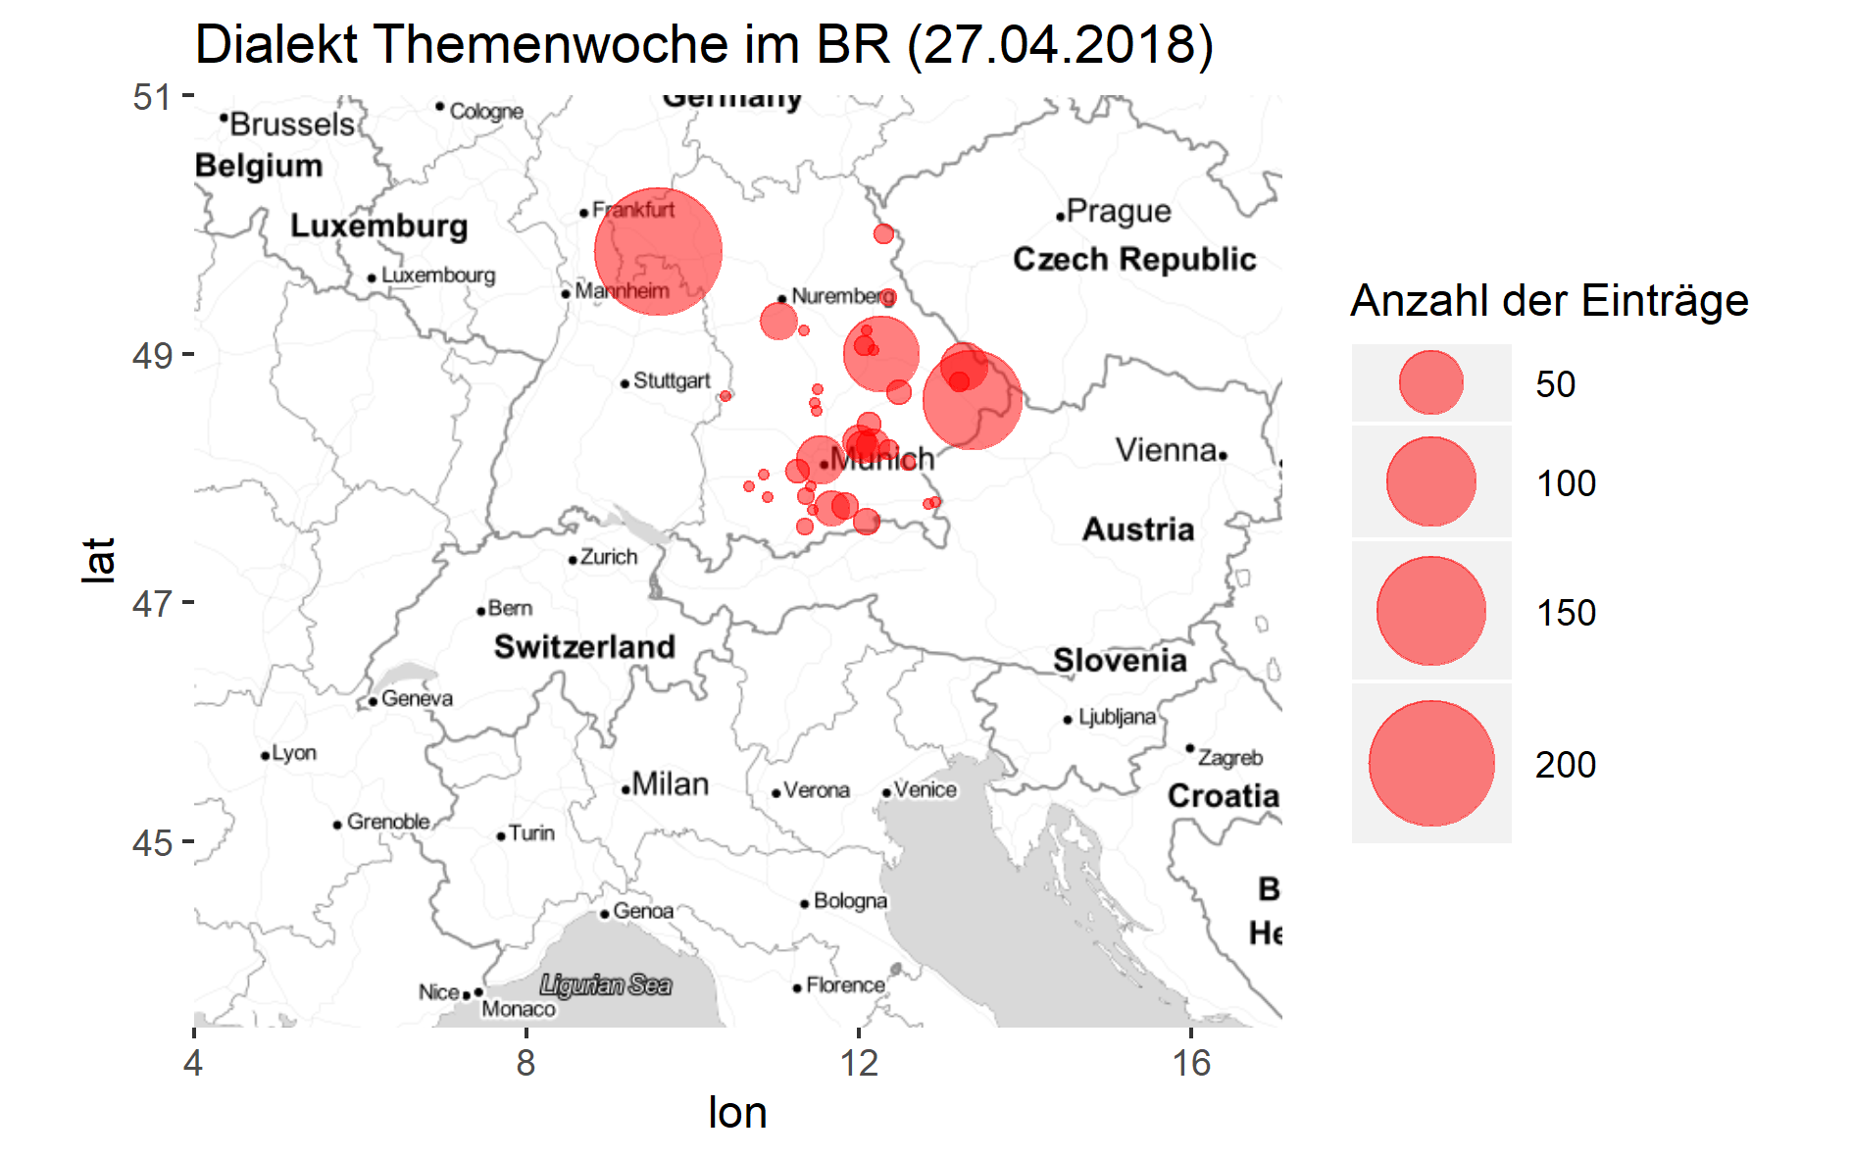
Top-1-Aktion

Slide 12
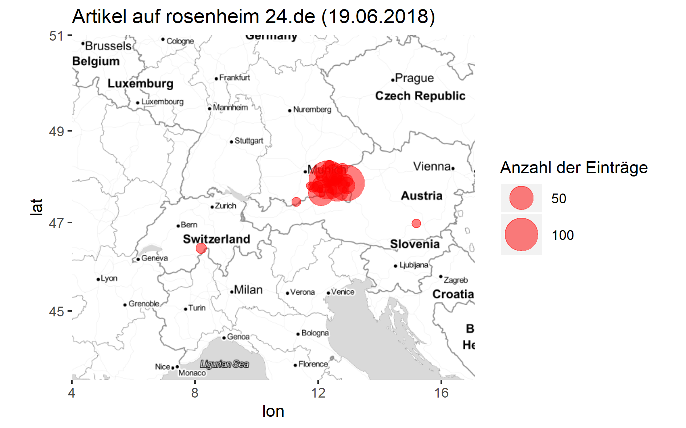
Top-2-Aktion

Slide 13
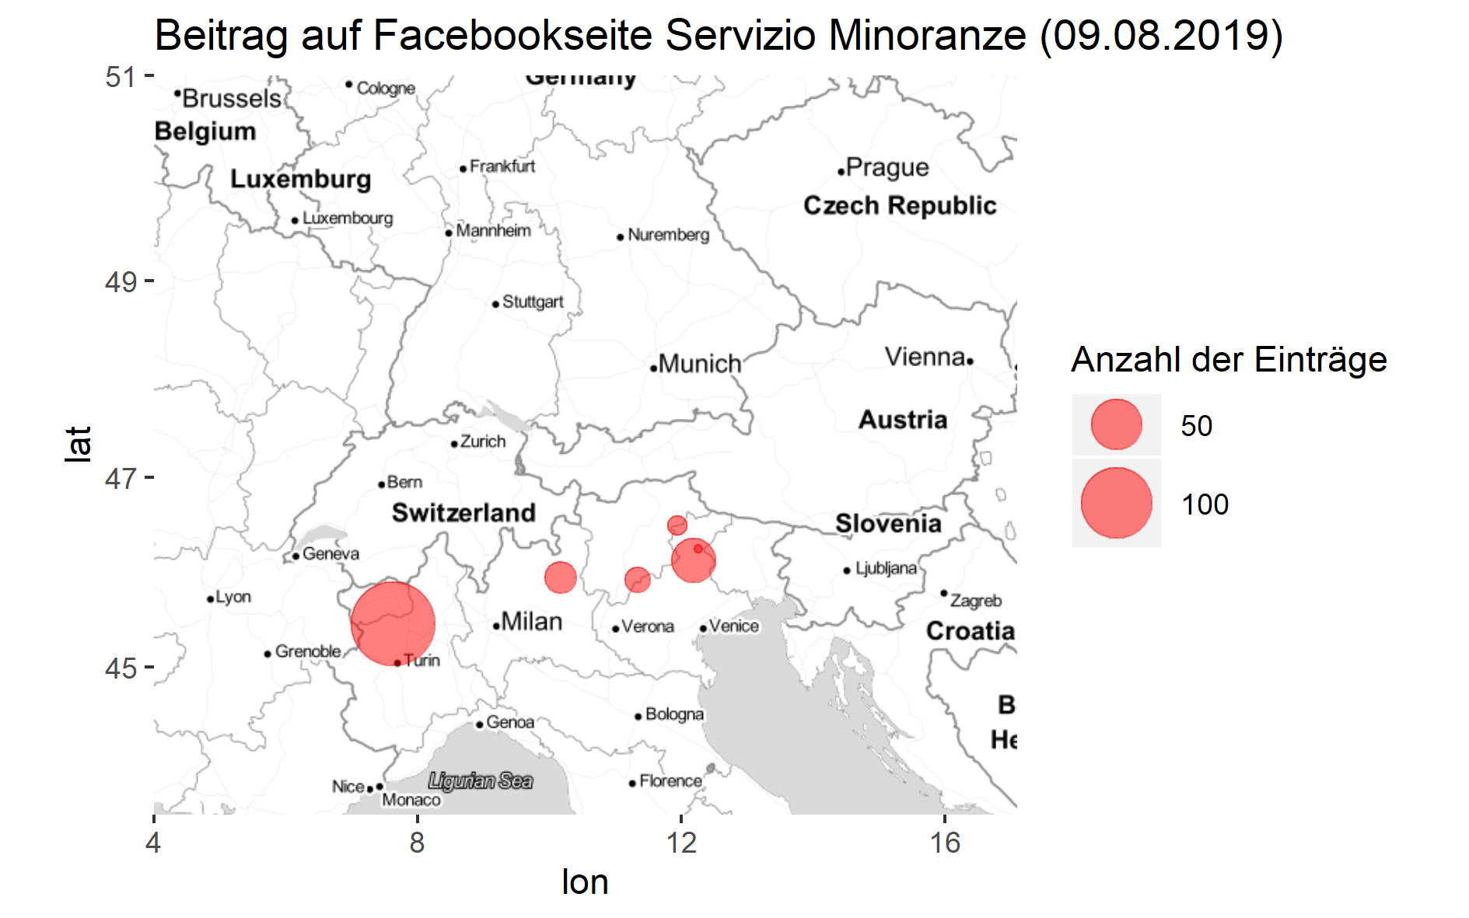
Top-3-Aktion

Slide 14
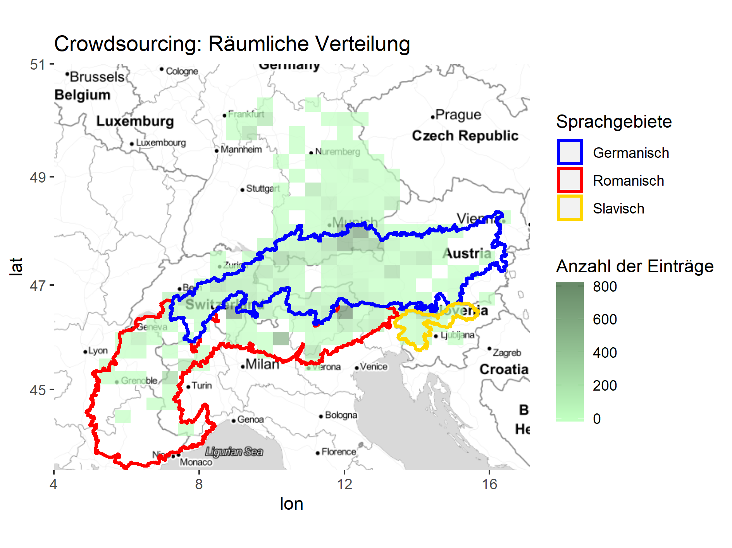

Slide 15
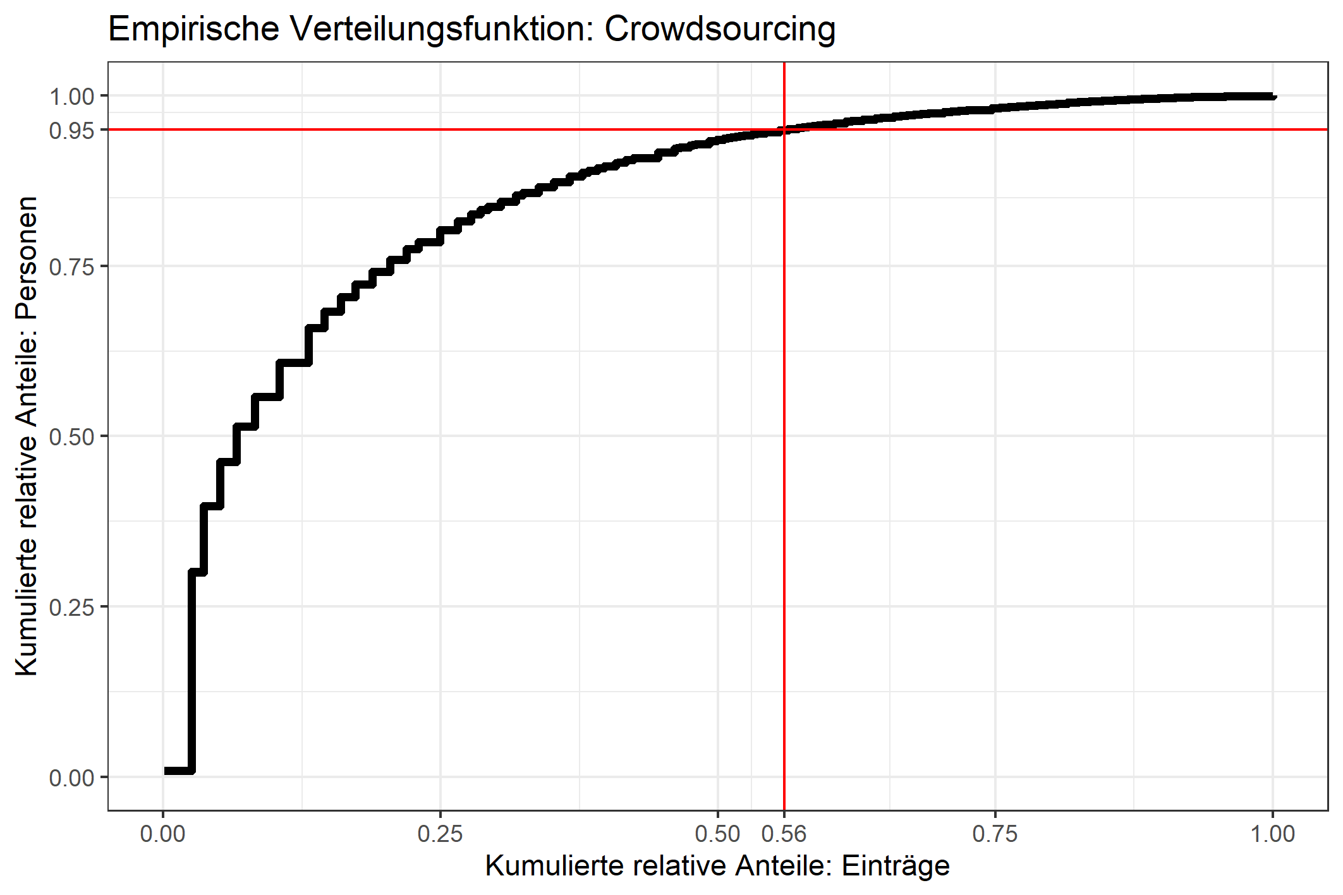
Power User

Slide 16
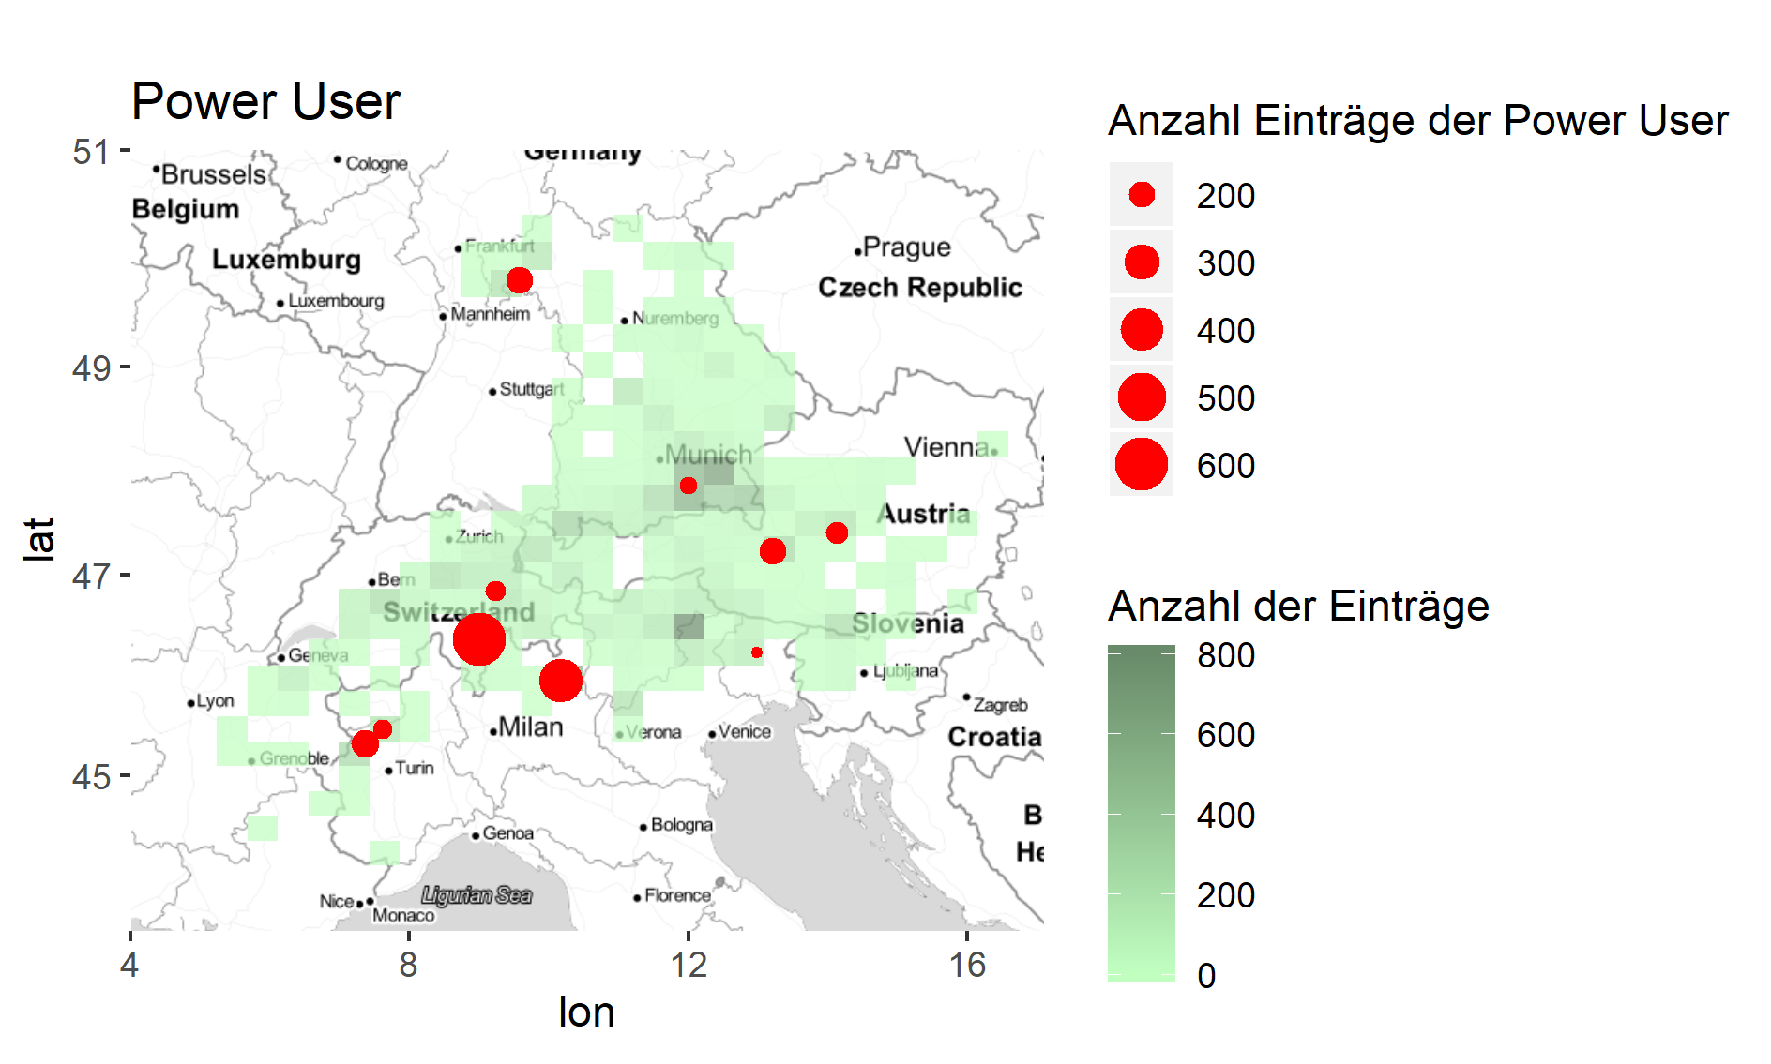

Slide 18
Fazit - Crowdsourcing
Bestehender Zusammenhang zwischen Publicity-Aktionen und Eintragungen in das Crowdsourcingtool

Slide 19
Lat. Inschriftenfunde
Häufen sich romanische Basistypen in der Nähe von Zentren lat. Inschriftenfunde?
Basistyp: gemeinsame lexikalische Wurzel aller Belege, die auch zu mehreren Sprachfamilien gehören können
Romanische Basistypen: Lateinisch und Vorrömisch
Betrachtungsebenen:
- Belege aus der romanischen Sprachfamilie
- Belege aus der germanischen Sprachfamilie
- Belege aus der slavischen Sprachfamilie

Slide 20
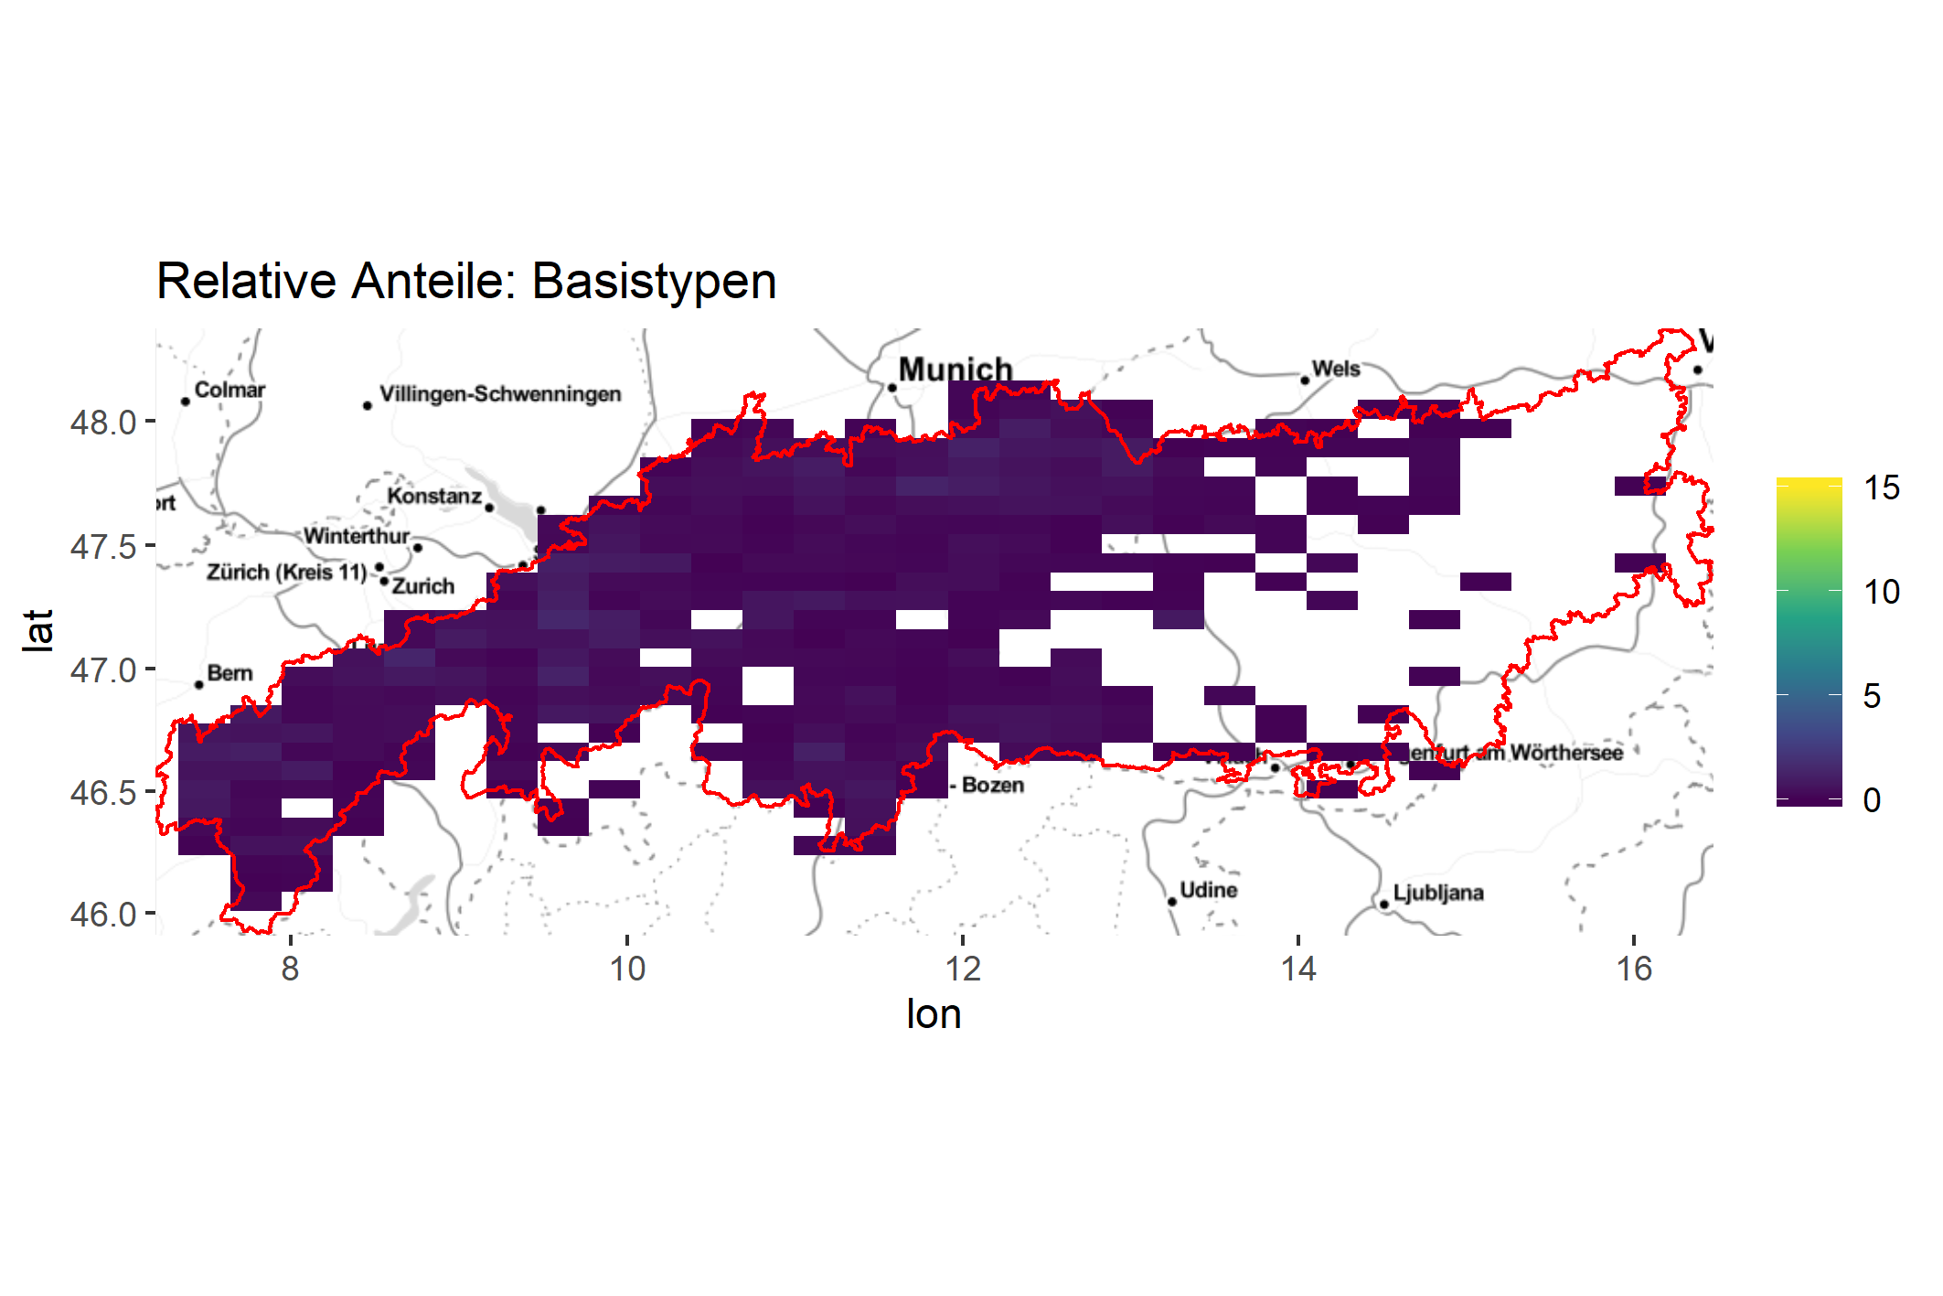

Slide 22
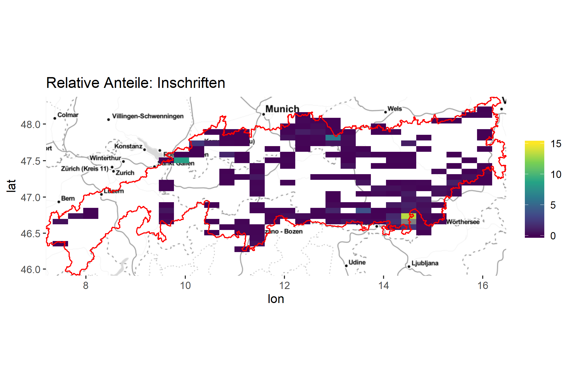

Slide 23
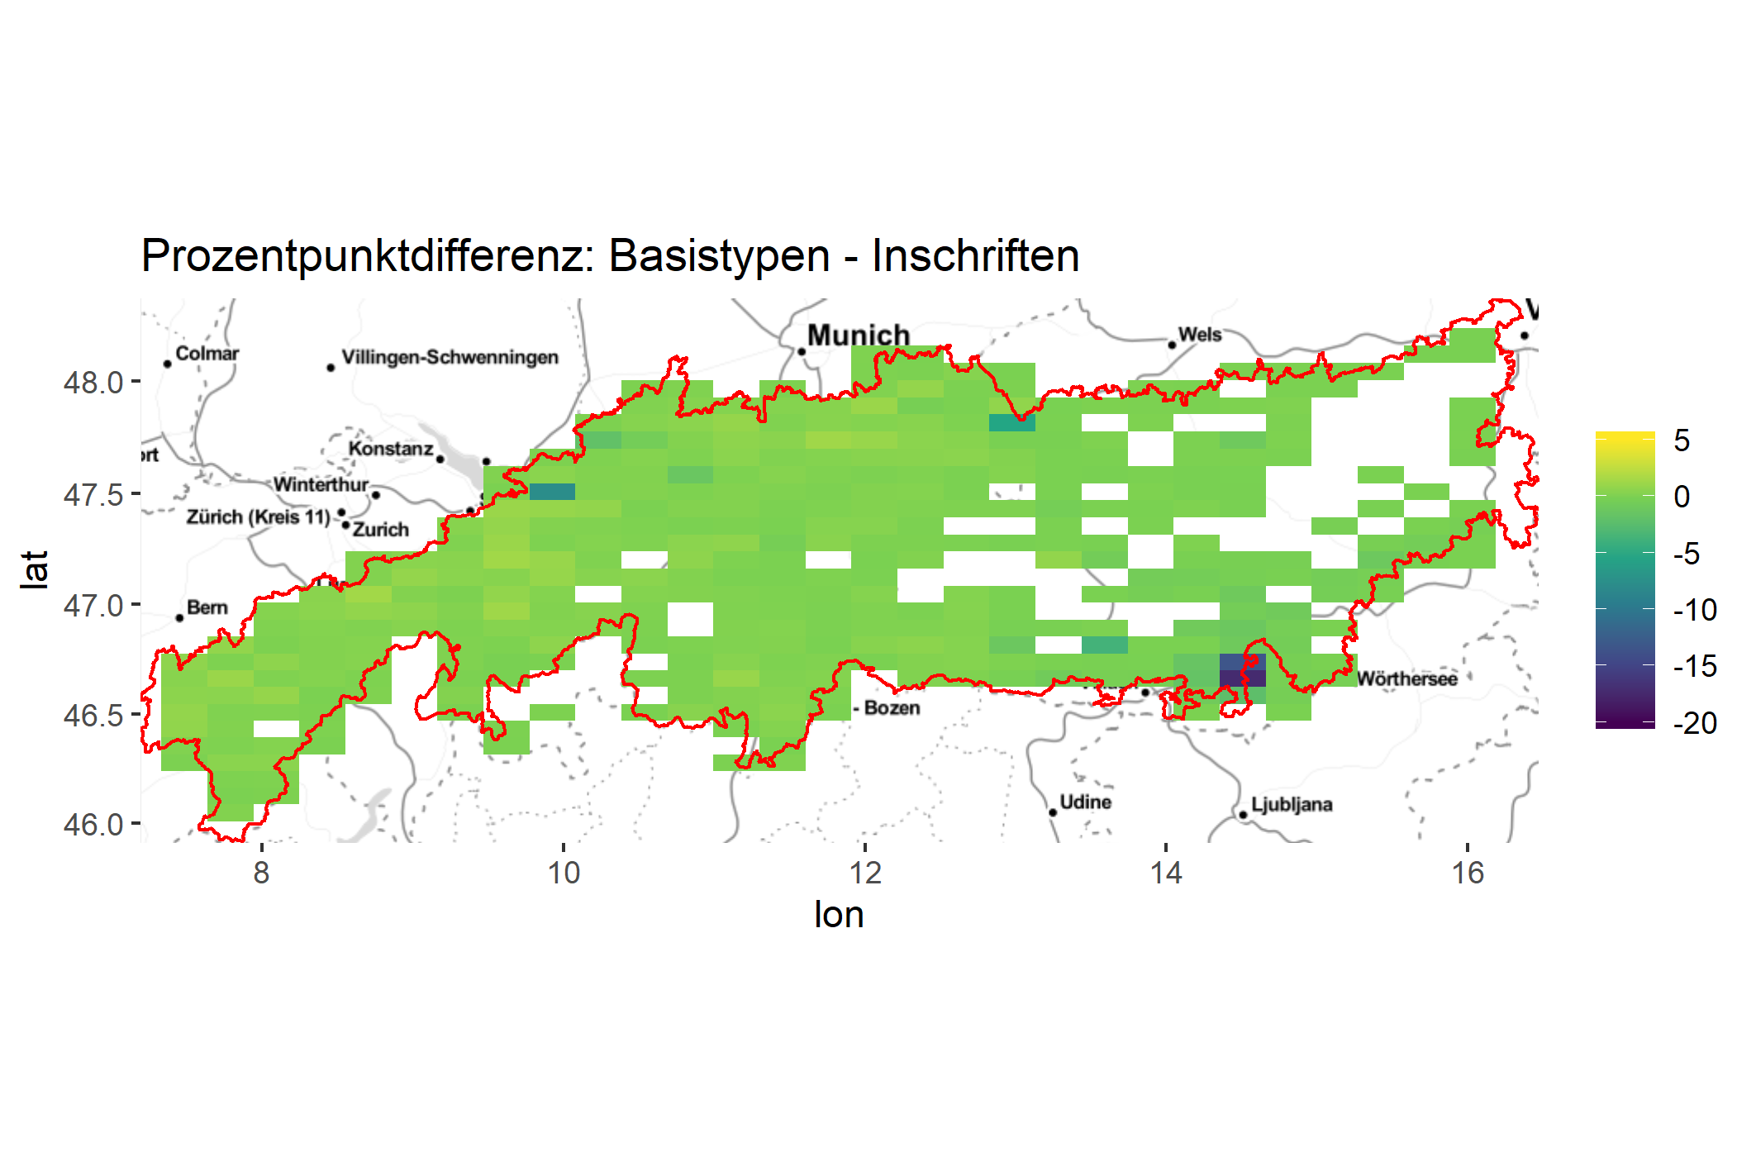

Slide 24
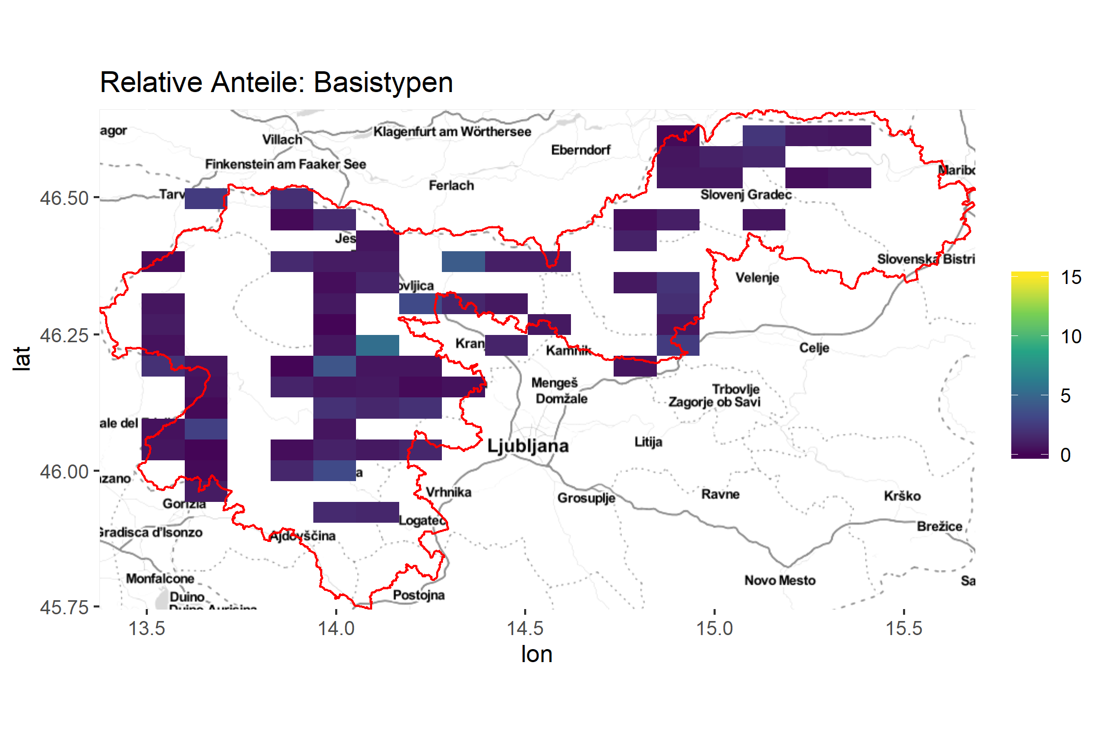

Slide 25
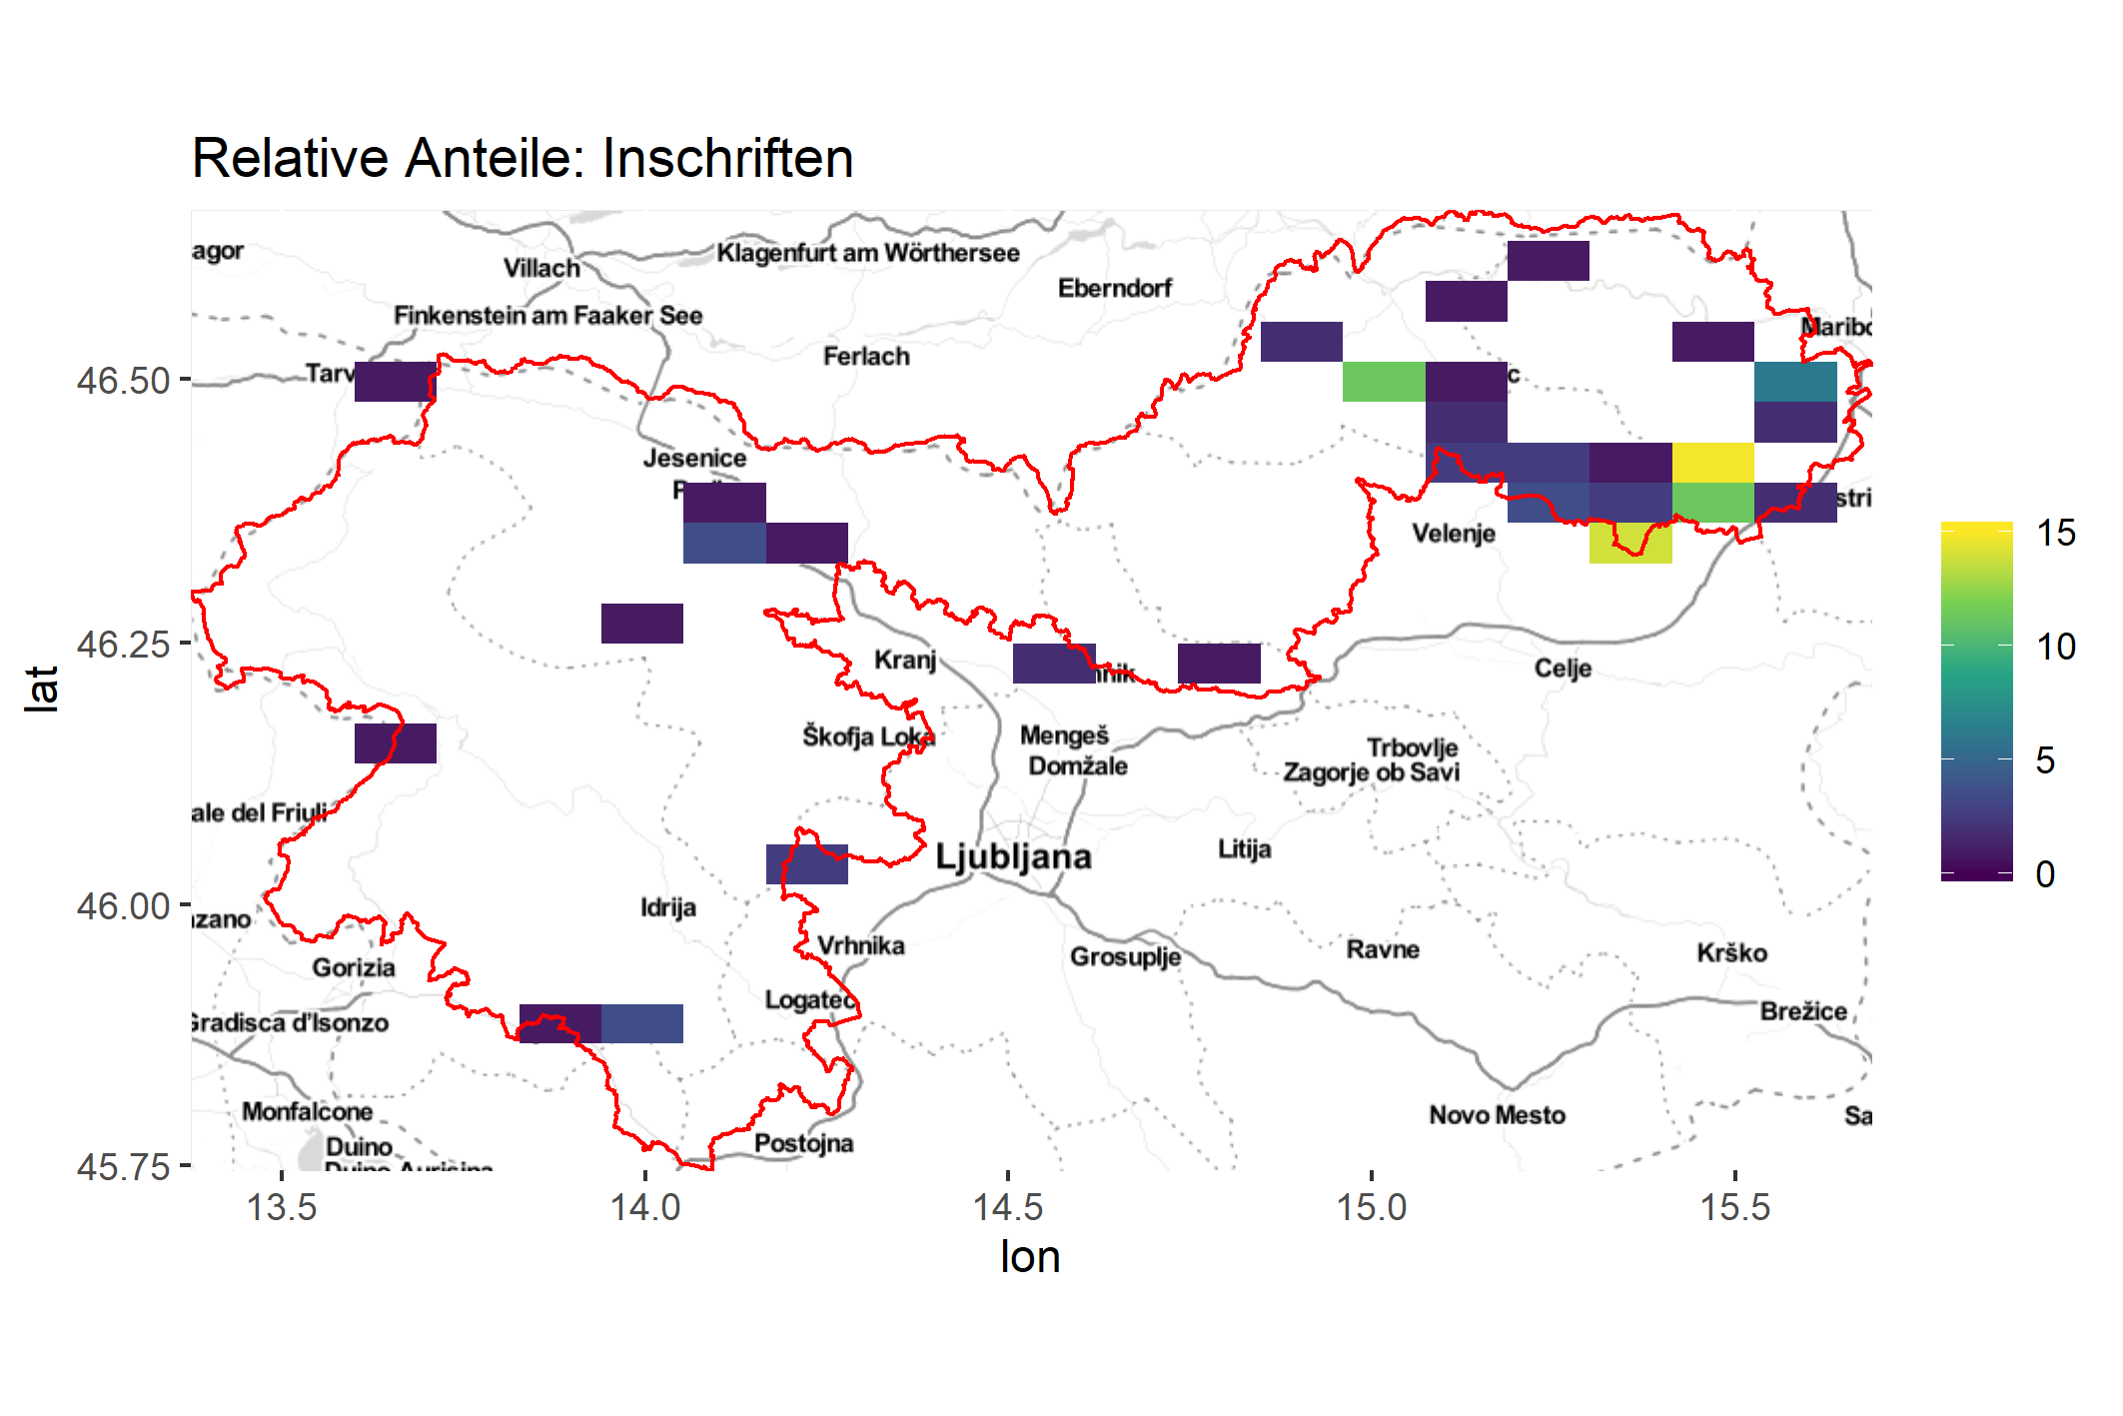
slav

Slide 26
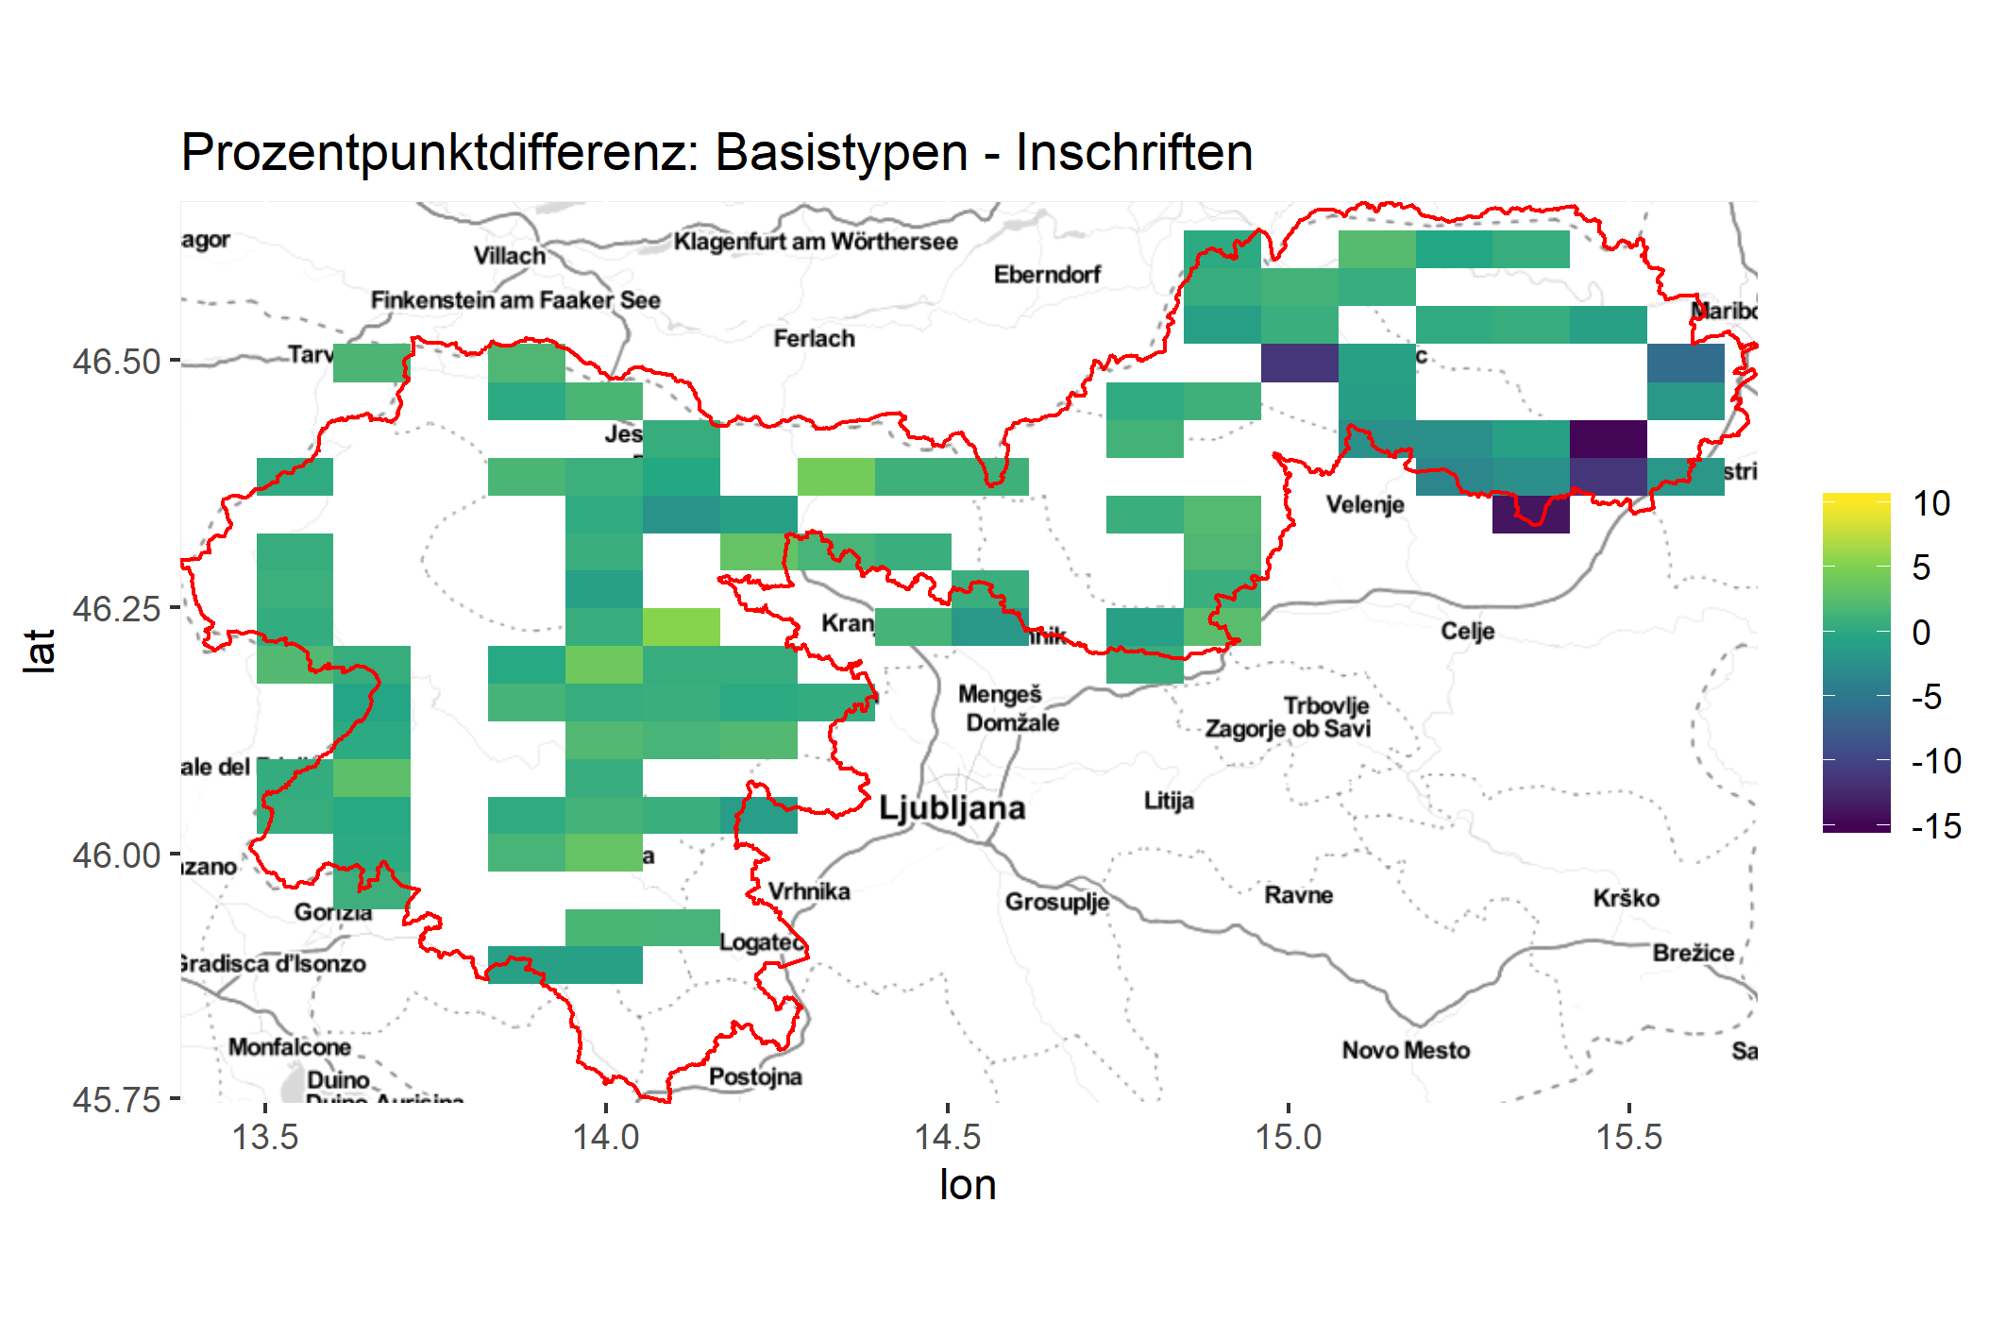

Slide 27
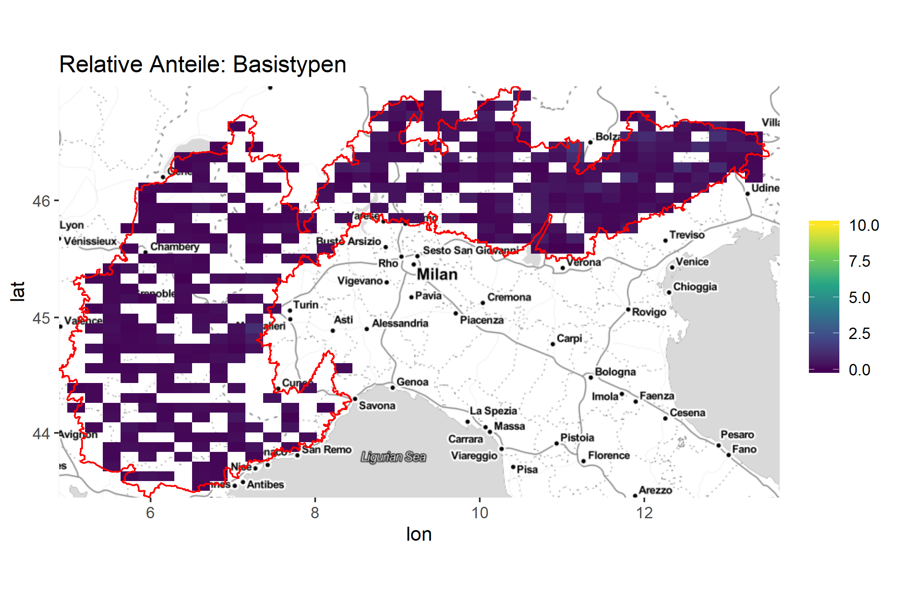
lateinisch

Slide 28
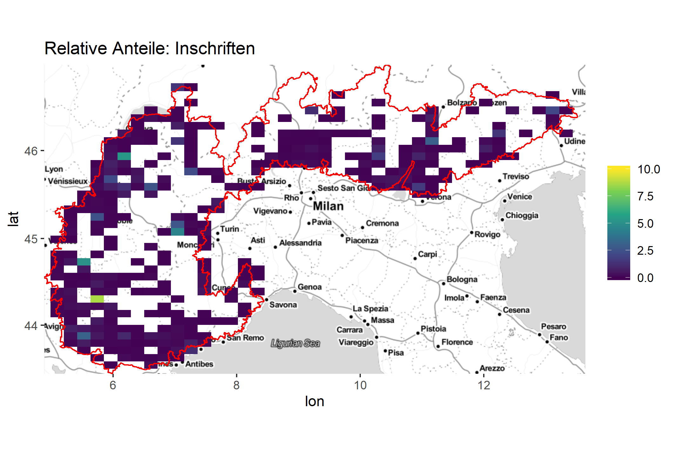
lateinisch

Slide 29
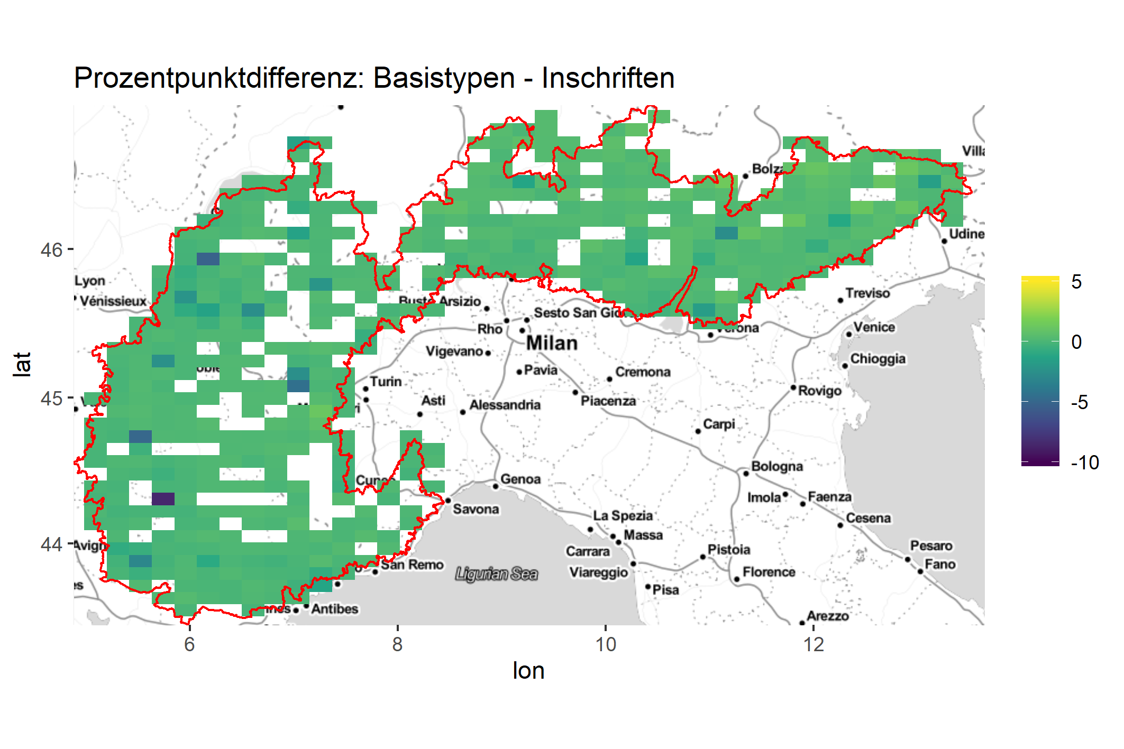
Lat. diffmap

Slide 30
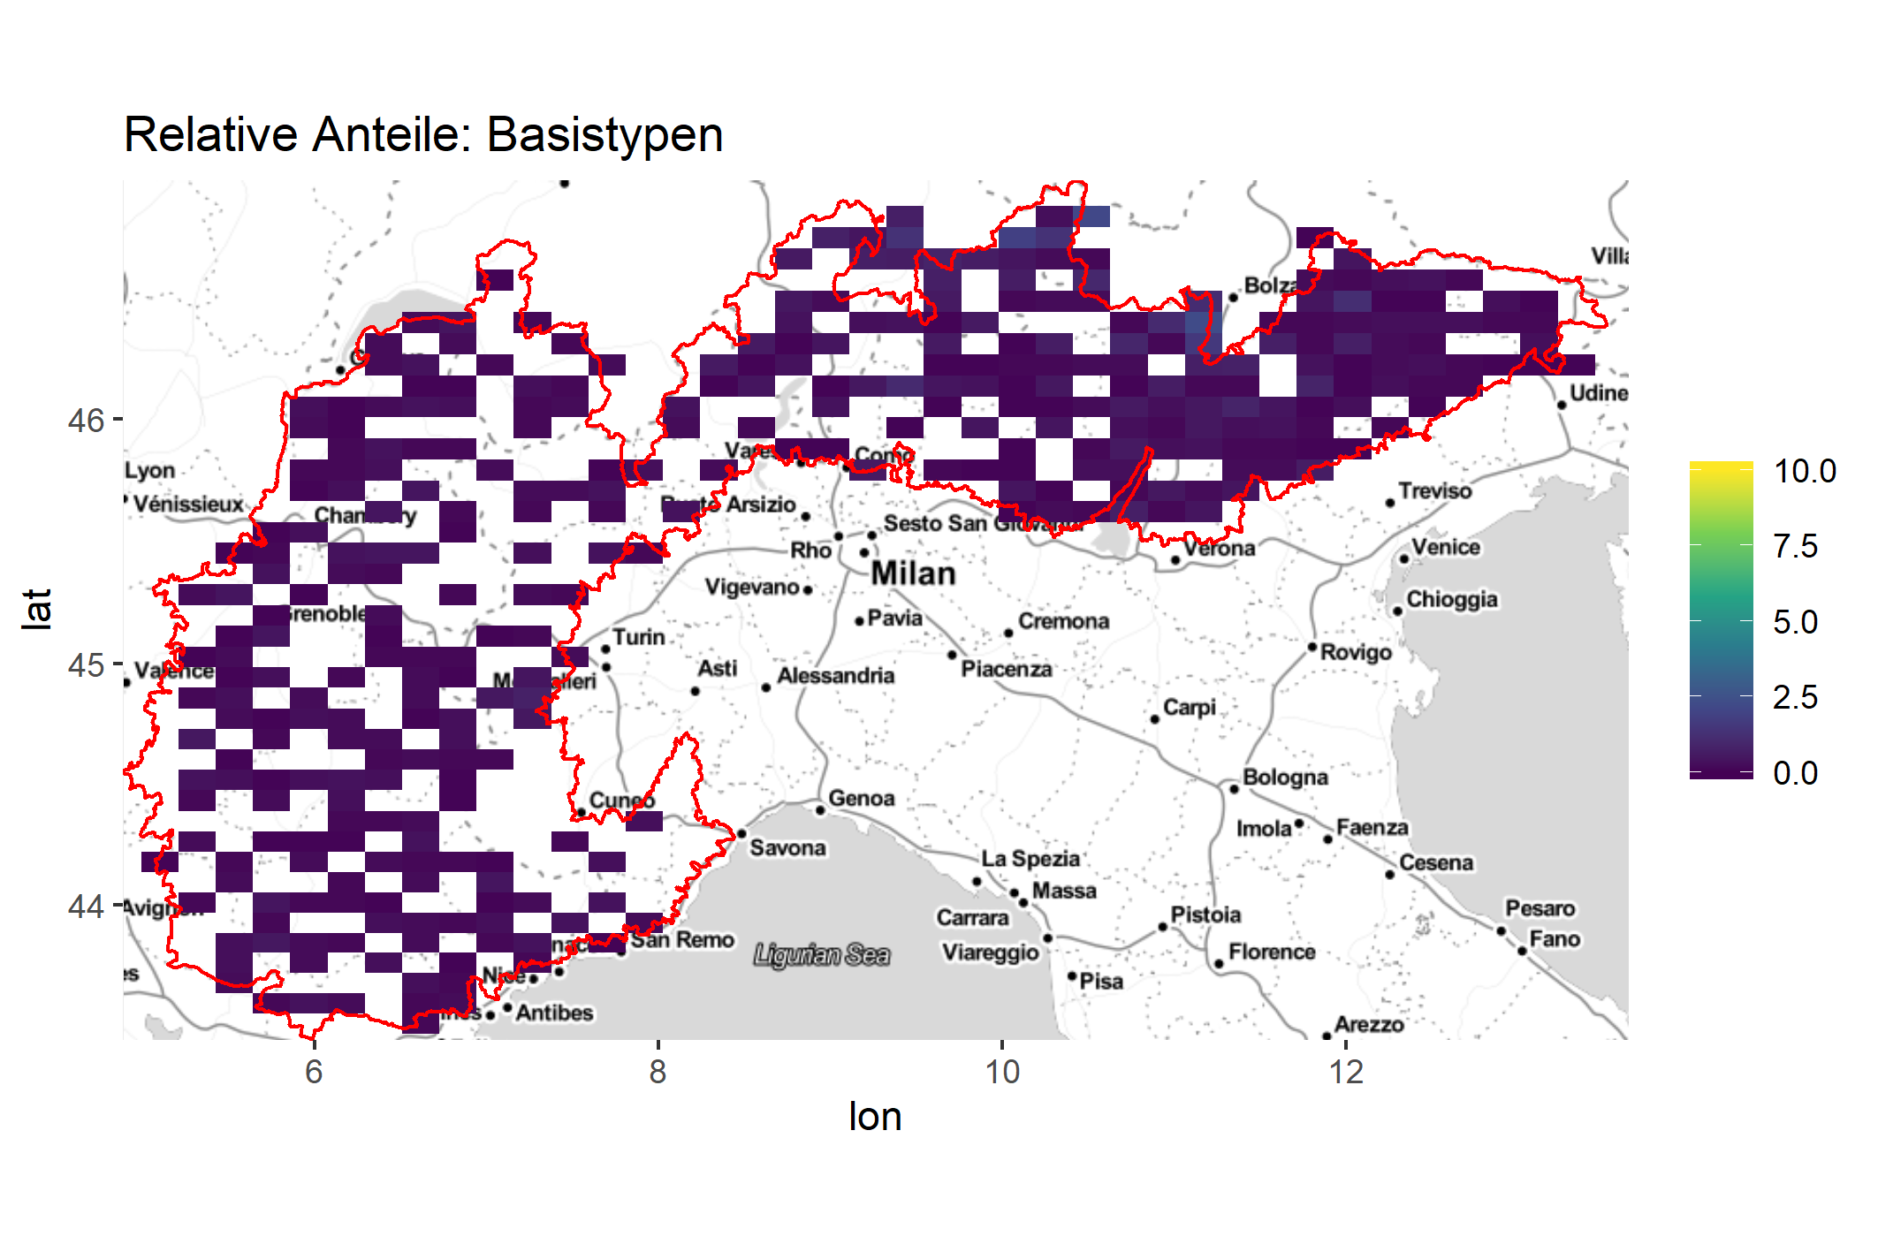
vorrömisch

Slide 31
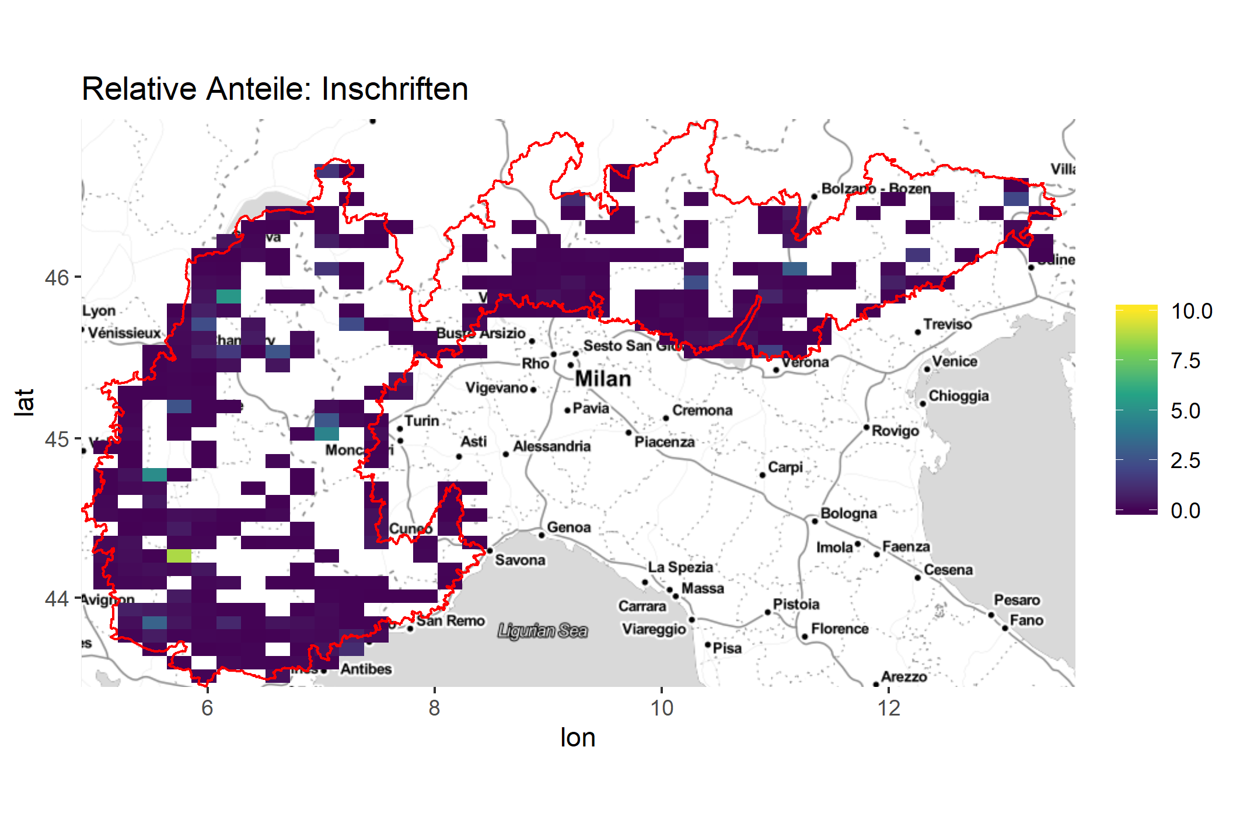
Vor.

Slide 33
Tabula
- Häufung lateinischer Inschriften in der Umgebung von Ortschaften, die auf der Tabula Peutingeriana erscheinen?
→ Vergleich der Geodaten

Slide 34
Fazit (TP 2)

Slide 35
Quellen/Packages
Verba Alpina Website: https://www.verba-alpina.gwi.uni-muenchen.de/?page_id=162&db=191
Wikipedia https://de.wikipedia.org/wiki/Crowdsourcing
dplyr
sp
ggplot2
ggmap
dplyr
ineq
mapview
Raster
sf
stringr
reshape2
rgeos

Slide 36
Schlussbemerkung

Slide 37
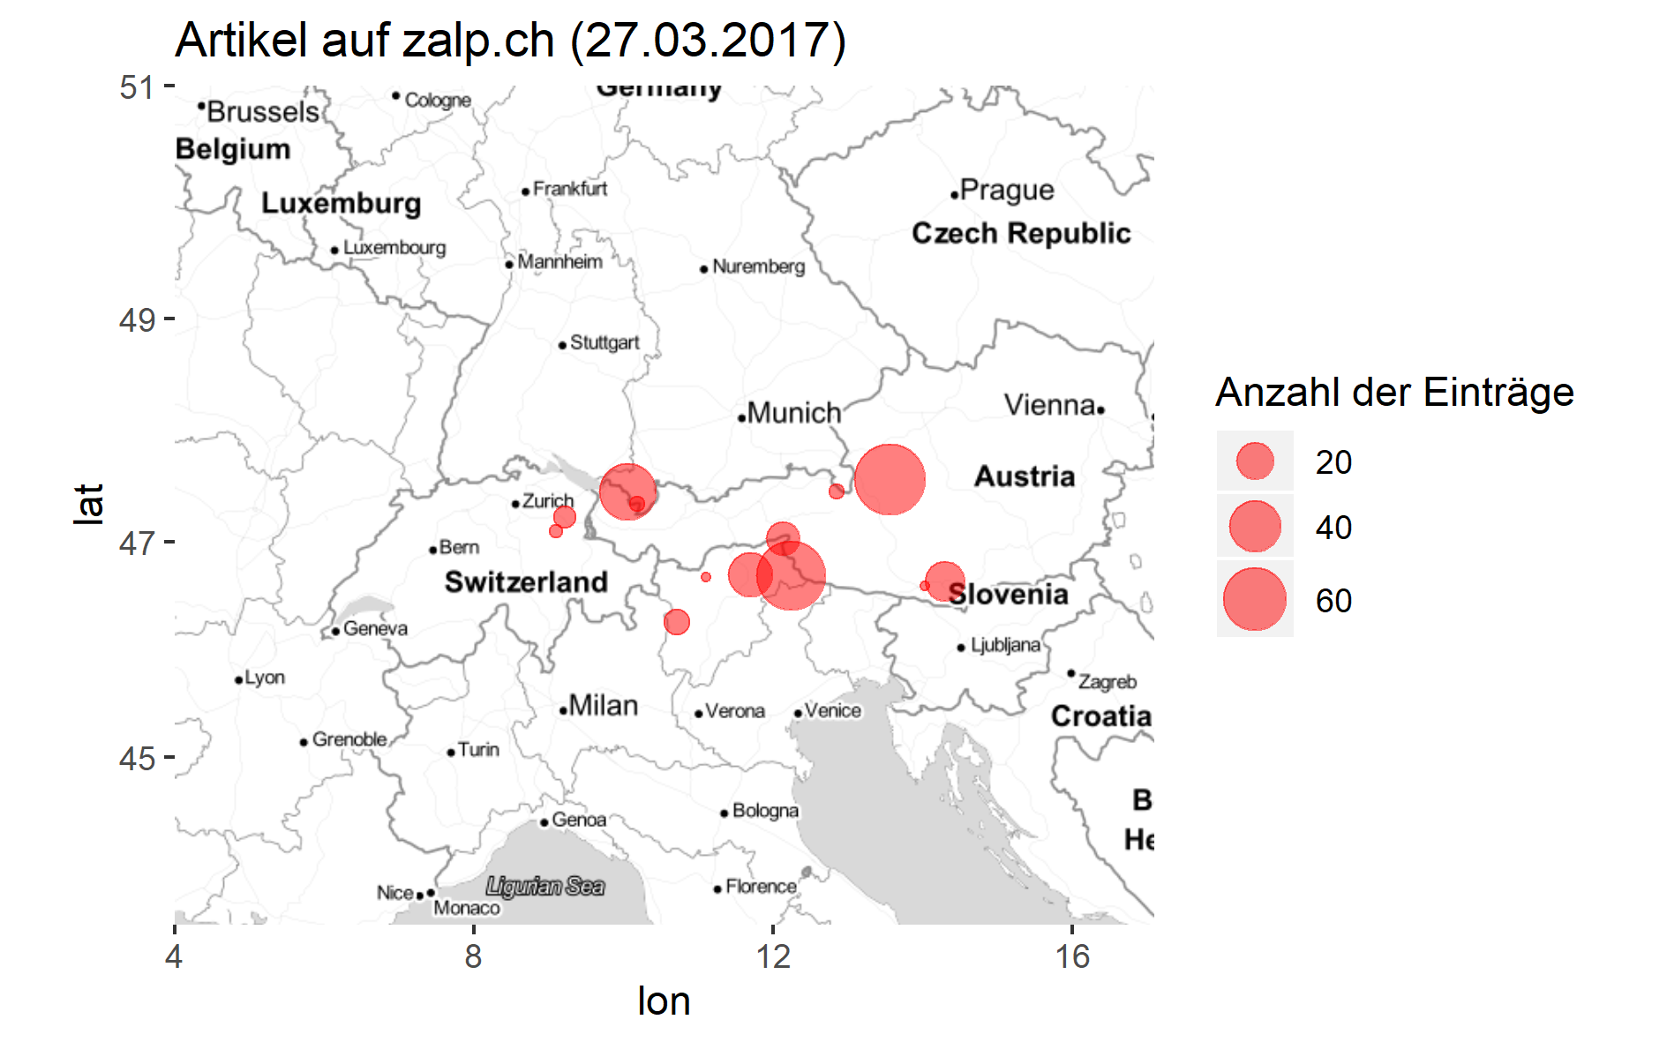

Slide 38
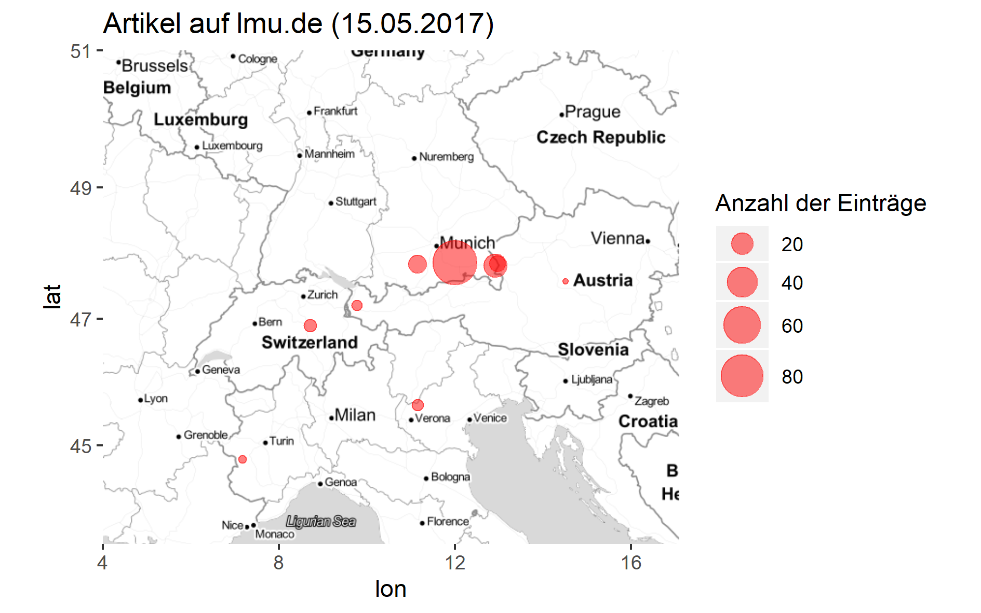

Slide 39
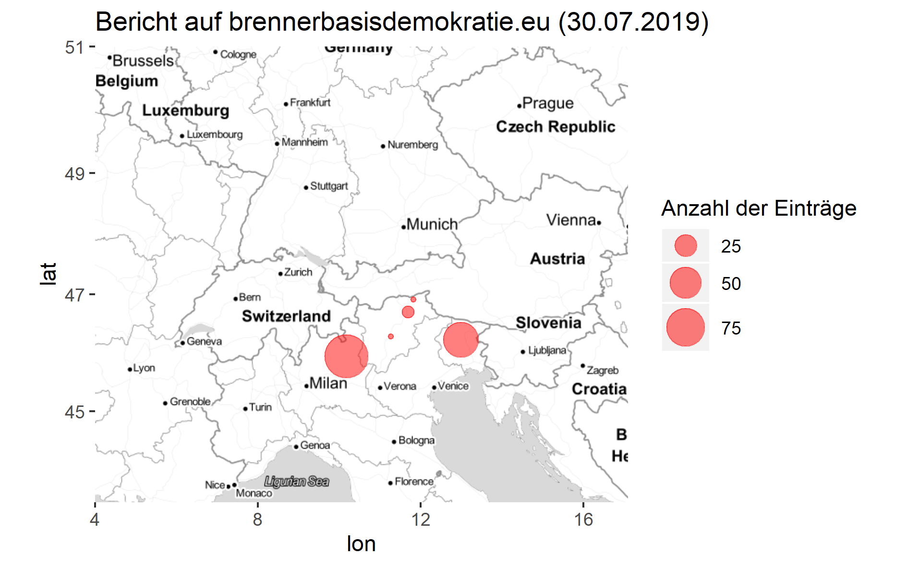

Slide 40
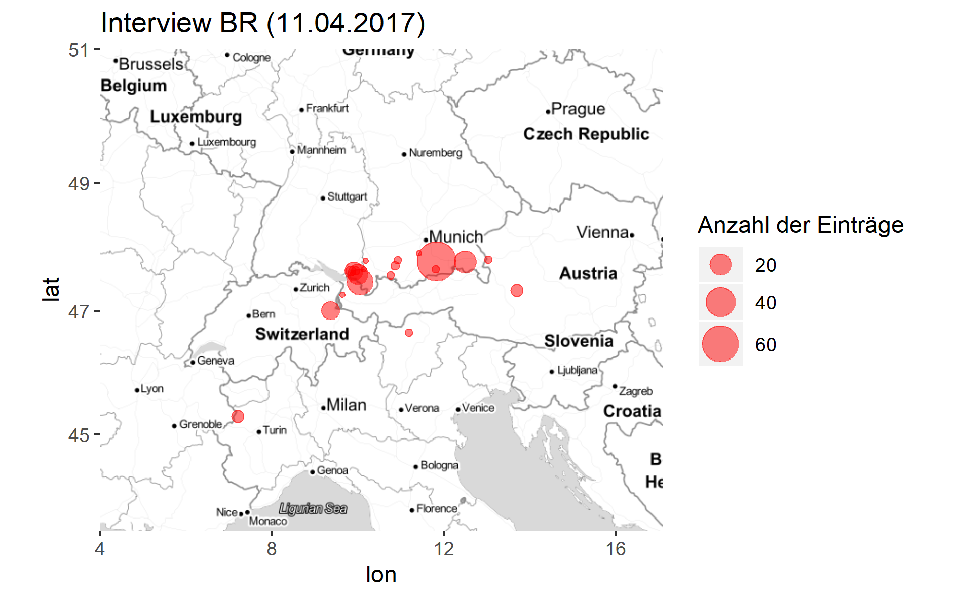

Slide 41
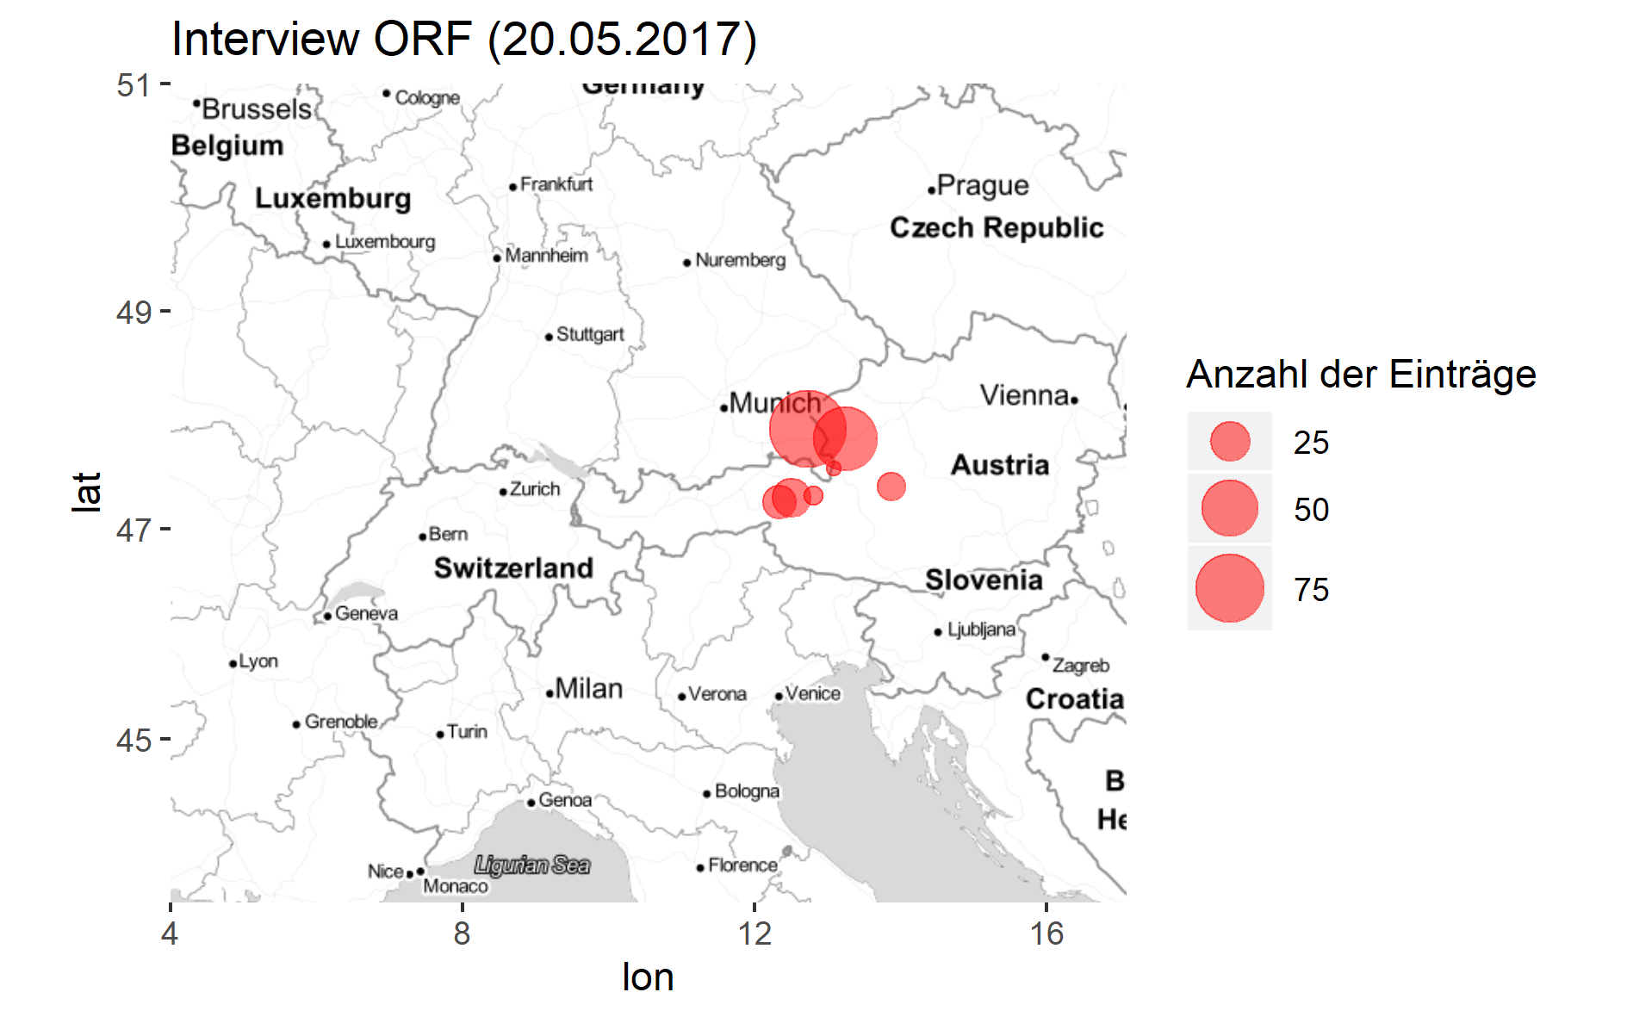

Slide 42
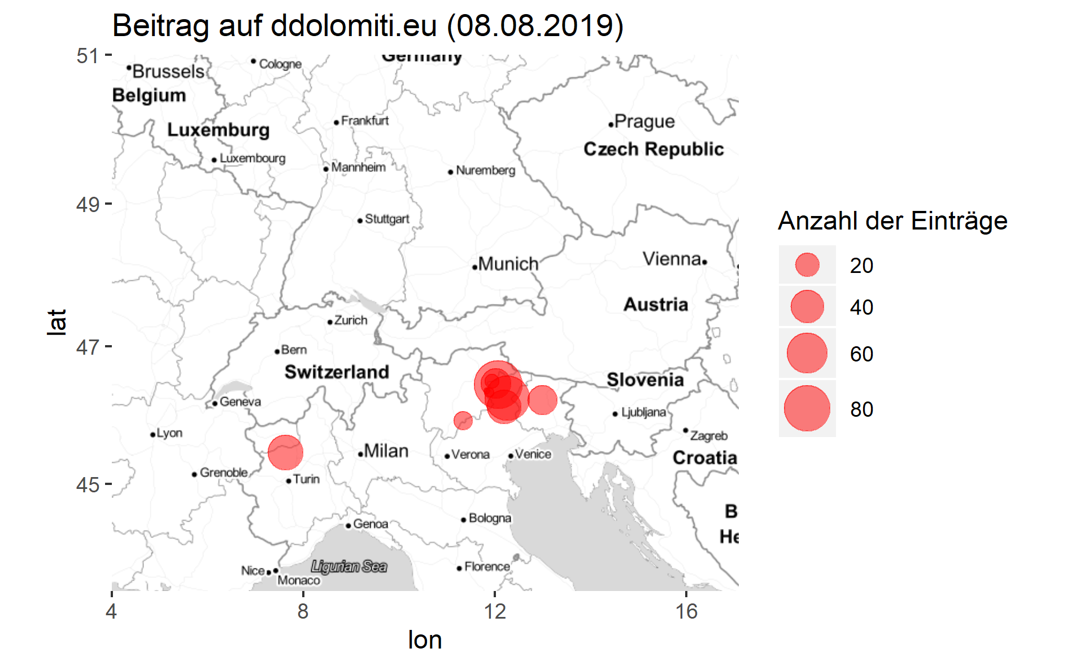

Slide 43
